Slide 1
Nervový systém Smysly Kůže
1. ČÁST – CNS + NERVOVÉ DRÁHY

Slide 2
Videa:
NEZkreslená věda III: Kdo řídí lidské tělo?
https://www.youtube.com/watch?v=E9HY2lqmqjc&t=147s
Fascinující orgán mozek (prof. MUDr. David Kachlík, Ph.D., Ústav anatomie 2. LF UK)
https://www.youtube.com/watch?v=Yw4nt2-JiMA

Slide 3
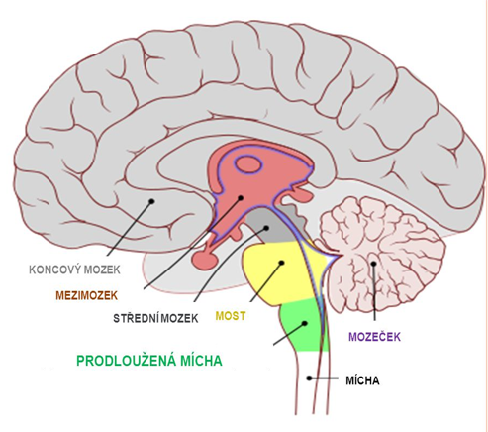
CENTRÁLNÍ NERVOVÁ SOUSTAVA (CNS)
ČÁSTI:
MÍCHA – MEDULLA SPINALIS
MOZEK – ENCEPHALON, CEREBRUM
ZADNÍ MOZEK – RHOMBENCEPHALON
Mozeček - cerebellum
Prodloužená mícha - medulla oblongata
Varolův most - pons Varoli
STŘEDNÍ MOZEK – MESENCEPHALON
PŘEDNÍ MOZEK – PROSENCEPHALON
Mezimozek - diencephalon
Koncový mozek - telencephalon (hemisféry mozkové)
Mozkový kmen

Slide 4
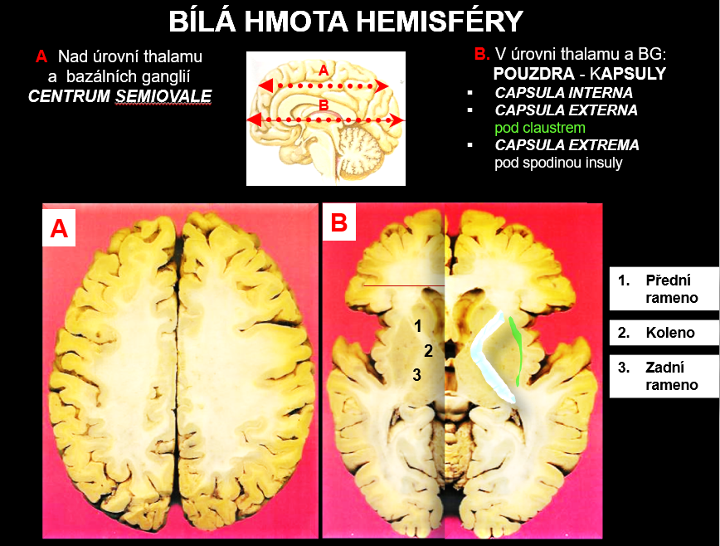
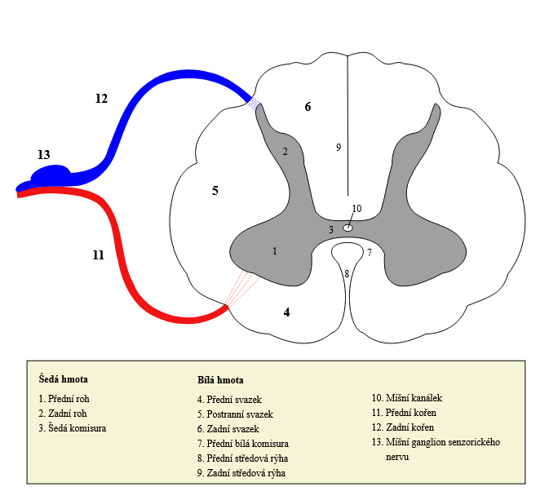
Šedá a bílá hmota
ŠEDÁ HMOTA (substantia grisea)
= nakupení těl neuronů
v CNS:
V míše v hloubce okolo centrálního kanálu
V mozku na povrchu i v hloubce – na povrchu tvoří kortex (kůra mozku a mozečku), v hloubce jádra - bazální ganglia, jádra mozkového kmene (začátek/konec hlavových nervů)
mimo CNS: ganglia
BÍLÁ HMOTA (substantia alba)
= myelinizované axony
v CNS: nervové dráhy (tractus)
V koncovém mozku: v hloubce pod šedou hmotou (mozkovou kůrou), tvoří ji vlákna, která vstupují a vystupují z kůry, a dráhy, které propojují jednotlivé části mozku
V míše: na povrchu - vzestupné a sestupné nervové dráhy
mimo CNS: periferní nervy

Slide 5
Medulla spinalis (páteřní mícha)
nejnižší etáž CNS – míšní, ústředím jednoduchých reflexů
délka 40 až 50 cm
obalena míšními obaly
probíhá páteřním kanálem ve výši C₁– obratel L1 (ploténka L1/L2)
ZAČ: pod foramen magnum, zadní oblouk atlasu, výstup 1. krčního nervu míšního, zde je vpředu zkřížení pyramidových drah = decussatio pyramidum
KON: conus medullaris (č.6) - kuželovité zakončení míchy, svazek míšních nervů pod dolním koncem míchy = cauda equina (koňský ohon), dáno tím, že páteř roste během vývoje rychleji než mícha
z míchy vystupují přední a zadní míšní kořeny - spojují se v míšní nervy (31 párů)
dutina CNS v míše = canalis centralis (navazuje na IV. mozkovou komoru, vyplněn mozkomíšním mokem, vystlán ependymem)
tloušťka míchy se mění, silnější je v místě odstupu nervů pro končetiny:
krční intumescence (intumescentia cervicalis, č.2)
bederní intumescence (intumescentia lumbalis, č.5)

Slide 6
Rýhy na povrchu
Přední středová rýha (č.8) – zářez mezi předními rohy (nejhlubší)
Zadní středová rýha (č.9) – zářez v zadní části
Vstupu vláken zadních kořenů míšních (č.12), dostředivá/senzitivní vlákna
Výstup vláken předních kořenů míšních (č.11), odstředivá/motorická vlákna

Slide 7
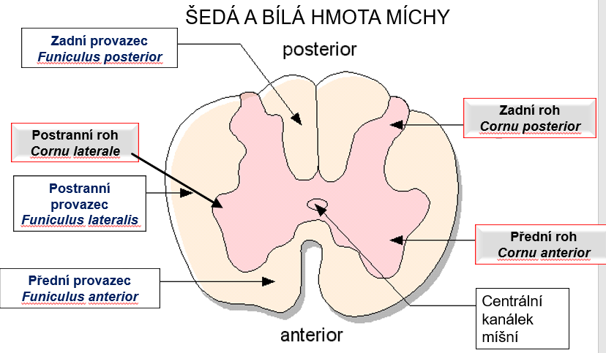
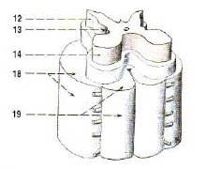
Bílá hmota
3 párové provazce: přední, postranní, zadní
Soubor míšních drah = projekční (dlouhé dráhy, spojují míchu s vyššími oddíly CNS):
Vzestupné (senzitivní, přímé/nepřímé)
Sestupné (motorické, přímé/nepřímé)
Šedá hmota
Vytváří mohutné jádro procházející celou míchou
Na příčném řezu - tvar písmene H, rozdělena ve 3 párové rohy: přední, postranní, zadní (obsahují neurony sdružená v jádra)
Přední - obsahují motoneurony
Postranní - vegetativní neurony
Zadní - senzitivní neurony
Tvoří v celé délce párové míšní sloupce - přední, postranní, zadní (columna anterior, lateralis, posterior, č.12-14)

Slide 8
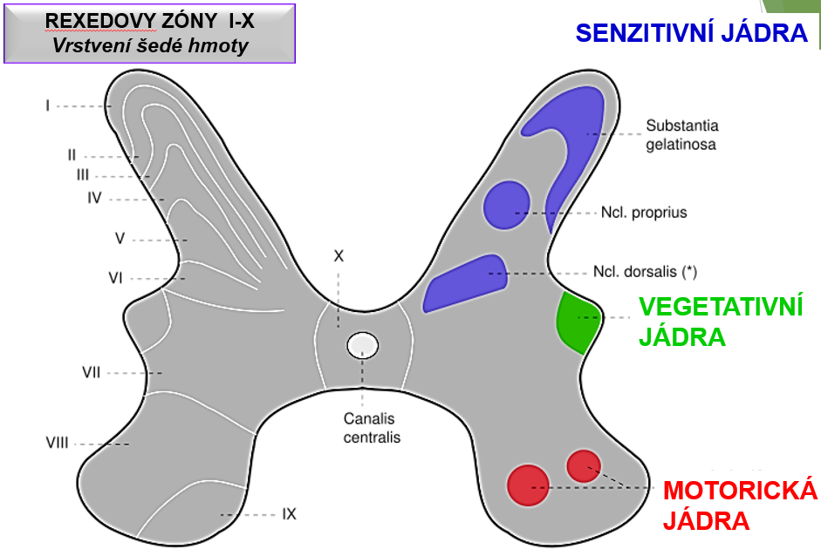
Stavba šedé hmoty míšní
Přední rohy míšní - motorické neurony (motoneurony), sdruženy v motorická jádra:
Alfa-motonerony = velké multipolární neurony, dlouhé axony vystupují z míchy a inervují příčně pruhované svaly, končí v motorických ploténkách vláken svaloviny
Gama-motoneurony = menší multipolární neurony, účastní se regulace tonu svalového, dlouhé axony inervují intrafuzální svalová vlákna svalových vřetének (končí v jejich motorických ploténkách)
Axony vystupují z míchy jako přední kořenová vlákna, spojují se v přední kořeny míšní
Postranní rohy míšní - vegetativní neurony, seskupené ve 2 vegetativní jádra:
Jádro intermediomediální a intermediolaterální
Axony vystupují z míchy a jsou součástí vláken předních kořenů míšních
Směřují do vegetativních ganglií, uložených mimo CNS
Zadní rohy míšní - obsahují senzitivní neurony, seskupené v senzitivní jádra
Přijímají informace z receptorů periferie těla, cestou zadních kořenů míšních
Nucleus proprius, jádro Stilling-Clarkovo (ncl. thoracicus)
Rexedovy zóny: novější členění šedé hmoty míšní podle zřetelného vrstvení, 10 Rexedových zón (I-X)

Slide 9
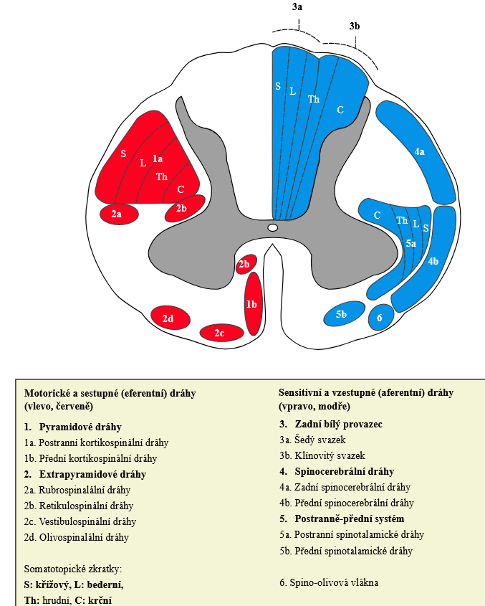
Míšní dráhy, stavba bílé hmoty míšní
PROJEKČNÍ DRÁHY = propojují oboustranně periferii těla s vyššími etážemi CNS
1) Vzestupné dráhy = senzitivní (vedou čití z periferie do CNS)
Z receptorů těla do vyšších oddílů CNS
Procházejí všemi 3 provazci míšními:
Přímé (máloneuronové)
Spojují receptory těla s kůrou mozkovou
Vedou různé druhy uvědomělého čití:
a) hrubé (protopatické) (bolest, teplo), dráha spinothalamická a spinoretikulární
b) jemné (epikritické) (dotekové)
c) uvědomělé propriocepeptivní (svalové, šlachové, kloubní – polohocit, pohybocit)
Nepřímé
Od receptorů přes míchu do mozečku, neprocházejí thalamem
Vedou neuvědomělé proprioceptivní čití
Přední a zadní spinocerebelární dráha
b) + c) = dráha zadních provazců - vývoj. mladší
(tractus spino-bulbo-thalamo-corticalis)
Čít = vnímat počitky (odraz předmětů a jevů ve vědomí člověka) vyvolané působením podnětů na smyslové orgány, velmi zjednodušeně: vnímat, pociťovat

Slide 10
Míšní dráhy, stavba bílé hmoty míšní
2) Sestupné dráhy = motorické (řídí hybnost)
Spojení s motorickou kůrou
Jen v předních a postranních provazcích míšních
Přímé (máloneuronové) = pyramidové dráhy/kortikospinální (vývojově mladé)
Prochází pyramidami oblongaty
Dráha volní (vůlí ovládané) hybnosti
Kortikospinální dráhy laterální (postranní provazec, zkřížené 1. neurony = decussatio pyramidum)
Kortikortikospinální dr. přední (přední provazec, dosud nezkřížené 1. neurony)
Nepřímé (víceneuronové) = extrapyramidové dráhy (vývojově staré)
Dráhy mimovolní (neuvědomované) hybnosti, podíl na regulaci svalového tonu
Procházejí v předních a postranních provazcích
Např. dráha retikulospinální, rubrospinální, vestibulospinální

Slide 11
MÍŠNÍ NERVY
MÍŠNÍ SEGMENTY
Míšní segment = výškový úsek míchy, z něhož vystupuje 1 pár míšních nervů
Z míchy vystupuje 31 párů míšních nervů
Míšní segmenty C1-C8
Míšní nervy C1-C8
Míšní segmenty Th1-12
Míšní nervy Th1-Th12
Míšní nervy probíhají po výstupu z míchy ke „svému“ meziobratlovému otvoru šikmo
Míšní segmenty L1-L5
Míšní segmenty S1-S5, Co
Míšní konus
Míšní nervy L1-L5
Cauda equina – „koňský ocas“
MÍCHA SE SKLÁDÁ Z
31 MÍŠNÍCH SEGMENTŮ
Mícha je kratší než kanál páteřní – míšní segmenty proto výškově neodpovídají stejnojmenným obratlům.
Míšní nervy S1-S5
Míšní nerv Co

Slide 12
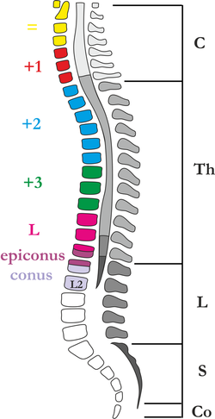
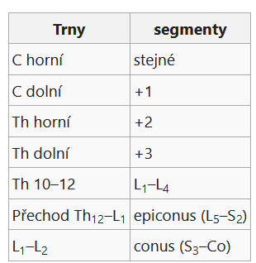
Chipaultovo pravidlo
Určuje polohu jednotlivých míšních segmentů podle trnových výběžků obratlů
Míšní segmenty jsou s odpovídajícími obratli vzájemně posunuty - posun vzniká kvůli různé rychlosti růstu páteře a míchy
Projevem tohoto rozdílu je ascensus medullae spinalis – zdánlivý vzestup míchy. Původně během vývoje vyplňuje mícha celý páteřní kanál, páteř ale poté roste rychleji, a tak mícha končí u obratle L₁–L₂
Chipaultovo pravidlo pomáhá pochopit vertebromedulární topografii, zejména při traumatech a degenerativních procesech páteře a míchy.
Příklady:
C₄ – C₄;
C₇ – C₈;
Th₃ – Th₅;
Th₈ – Th₁₁;
Th₁₂ – L₄
Zdroj: https://www.wikiskripta.eu/w/Chipaultovo_pravidlo

Slide 13
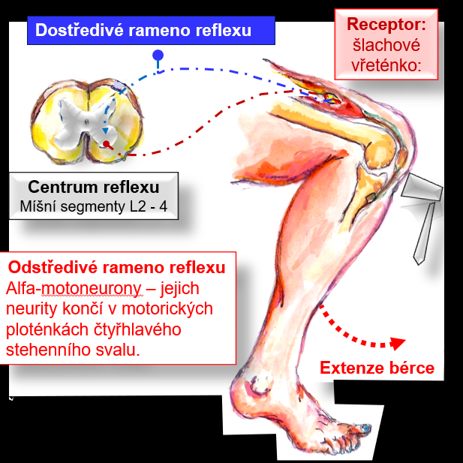
Funkce míchy
Převodní – projekční dráhy v bílé hmotě tvoří spojovací článek/oboustrannou komunikaci mezi periferií těla a vyššími etážemi CNS
Řídící – má určitou autonomii: centrum míšních reflexů, např. patelární:
při klepnutí na šlachu čtyřhlavého svalu stehenního dojde reflexně k extenzi bérce
Reflexní oblouk: receptory ve šlaše čtyřhlavého svalu stehenního – aferentní rameno reflexu (probíhá v nervus femoralis) – centrum reflexu (míšní segmenty L2-4) – eferentní rameno reflexu (n. femoralis) – efektor (čtyřhlavý sval stehenní)
V míše jsou vegetativní centra pro řízení mikce, defekace, erekce

Slide 14
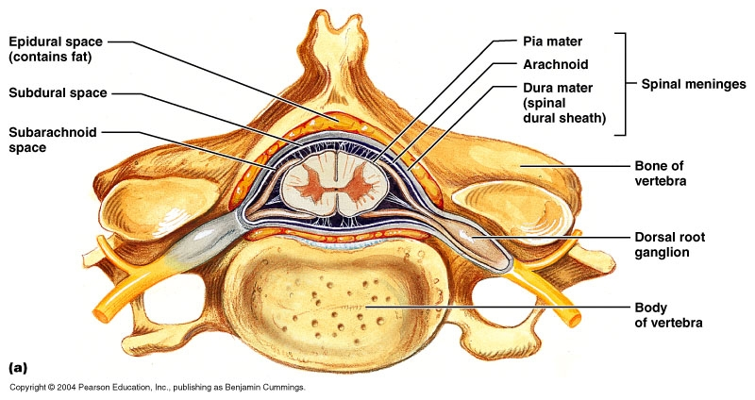
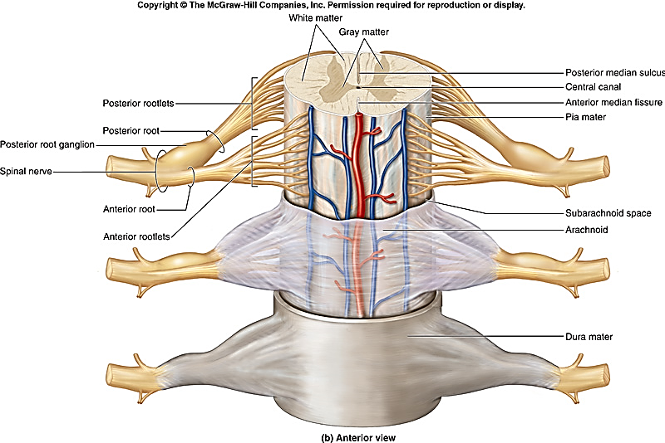
Míšní obaly (meningy)
Dura mater, tvrdá plena
Zevní vazivový obal, tvořen hustým kolagenním vazivem
Podoba vaku – saccus durae matris spinalis, začíná kolem foramen magnum, pokračuje k tělu S2
Arachnoidea, pavučnice
Přiložena na vnitřní stranu saccus durae matris
Pia mater, cévnatá plena - kopíruje povrch míchy
Prostory kolem míšních obalů:
Epidurální
Štěrbinovitý prostor mezi periostem páteřního kanálu a dura mater, obsahuje cévní pleteně a tuk (v dutině lebeční chybí – dura mater srůstá s lebečními kostmi)
Subdurální
Mezi dura mater a arachnoideou, fyziologicky jen štěrbina
Subarachnoidální
Mezi arachnoideou a pia mater, obsahuje mozkomíšní mok
měkké pleny = leptomeningy

Slide 15
Mozkový kmen (truncus cerebri)
Navazuje rostrálně (směrem nahoru) na hřbetní míchu (medulla spinalis)
Části (longitudinální členění):
Prodloužená mícha (medulla oblongata)
Varolův most (pons Varoli)
Střední mozek (mesencephalon)
Převážná část kmene (kromě dolní části oblongaty) je uložena v zadní jámě lební, bazální plochou naléhá na clivus týlní kosti)
Pod duplikaturou tvrdé pleny - tentorium cerebelli, společně s mozečkem je kmen strukturou infratentoriální
Přechází plynule v mezimozek

Slide 16
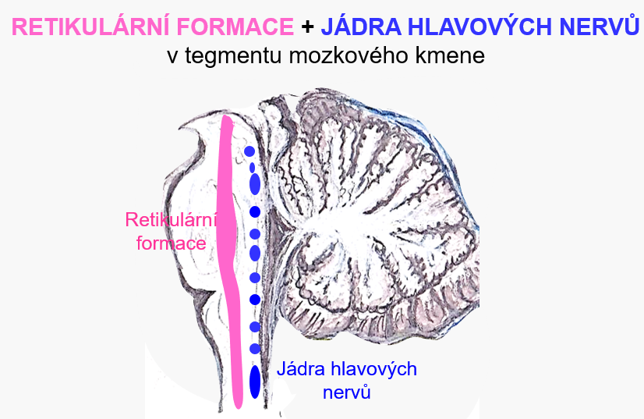
Na příčném řezu má 3 části:
Tectum - dorzálně
Dobře je vytvořeno jen v oblasti středního mozku (čtverohrbolí) a v dolní oblongátě (zadní provazce a jejich jádra)
V horní oblongátě a Varolově mostu je redukováno a obsahuje jen neuroglie (tvoří tenký gliový strop IV. komory)
Tegmentum – pod tectem, nejobjemnější část kmene
V horní prodloužené míše a ve Varolově mostě tvoří dorzální plocha tegmenta spodinu IV. komory
Pod spodinou IV. komory: retikulární formace a jádra hlavových nervů
Bazální nástavby – pod tegmentem, naléhají na clivus týlní kosti
Tvořeny převážně bílou hmotou, procházejí zde motorické dráhy pyramidové (uvědomělé pohyby), patří k nim:
pyramidy prodloužené míchy
bazální nástavba pontu
crura cerebri středního mozku
Tectum a tegmentum - vývojově staré části kmene, bazální nástavby mladé

Slide 17
Retikulární formace (RF)
Fylogeneticky stará síť (retikulum) vzájemně propojených neuronů
Prostupuje tegmentem celého kmene (zasahuje až do krční míchy), pokračuje do thalamu a hypothalamu
Morfologicky členěna v jádra (cca 50), uspořádána do 3 pruhů
Neurony RF produkují serotonin, dopamin, noradrenalin, adrenalin
Funkce RF
Vegetativní centra k řízení životně důležitých funkcí: dýchací, vazomotorické (činnost cév), pro řízení srdeční akce
Neurony RF = interneurony (spojovací) - propojují senzitivní a motorická jádra hlavových nervů => vytváří reflexní oblouky hlavových nervů (obdoba míšních reflexních oblouků) => realizace životně důležitých obživných a obranných kmenových reflexů (polykací, sací, kašlací, rohovkový (mrkací))
Stálá aktivita zajišťuje bdělost (ARAS – část RF, která působením na mozkovou kůru ovlivňuje vědomí a bdělý stav)

Slide 18
Části RF:
ARAS (ascendentní retikulární aktivační systém):
dostává podněty ze všech aferentních senzitivních + senzorických drah (exteroreceptorů, proprioreceptorů, receptorů z vnitřních orgánů)
tvořen vzestupnými dlouhými spoji RF s nespecifickým thalamem - jeho prostřednictvím s kůrou mozkovou
ovlivňuje stav vědomí (bdělost a spánek), při poškození poruchy
Descendentní systém RF:
motorický systém sestupných dlouhých spojů RF
zapojený do regulace hybnosti, funkčně: centrální regulátor tonu svalového (podílí se na realizaci vzpřímeného stoje)
spojovací článek mezi vyššími oddíly CNS (ovlivňující tonus svalový) a gama-motoneurony předních rohů míšních

Slide 19
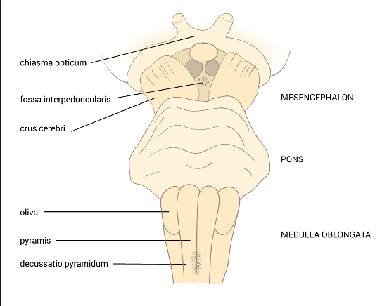
Prodloužená mícha (medulla oblongata)
pokračováním hřbetní míchy rostrálně, hranice: decussatio pyramidum
ventrálně je vyklenutá ve dva rovnoběžné, podélné valy – pyramidy (pyramides medullae oblongatae), obsahují bílou hmotu pyramidové dráhy, tractus corticospinalis
laterálně jsou párová vyvýšení – oliva
dorsálně od olivy leží pedunculi cerebellares inferiores (pedunculi cerebellares - snopce bílých hmot, dráhy spojující kmen s mozečkem)
z prodloužené míchy odstupují hlavové nervy: IX, X, XI a XII
Varolův most (pons Varoli)
Pokračováním medulla oblongata, kraniálně přechází ve střední mozek
Tvoří vyklenutí na ventrální straně mozkového kmene
Prostředkem vede sulcus basilaris, tvořený průběhem stejnojmenné arterie
Z mostu odstupují hlavové nervy V, VI, VII a VIII

Slide 20
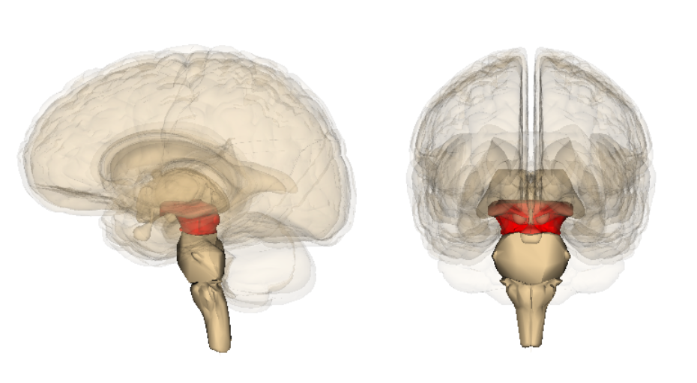
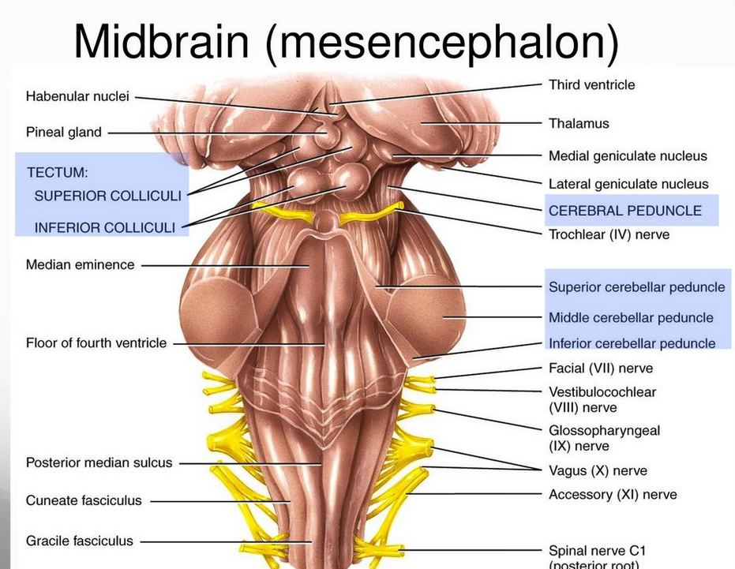
Střední mozek (mesencephalon)
Nejrostrálnější část kmene, navazuje na most Varolův
Prakticky celý kryt hemisférami koncového mozku
Patrná jen ventrální část - crura cerebri, mohutné stvoly, obsahují bílou hmotu
Probíhá jím aquaeductus mesencephali (Sylvii) – úzký kanálek, vede mozkomíšní mok
Části:
tectum mesencephali = čtverohrbolí (dva páry hrbolků: colliculi superiores et inferiores)
pedunculus cerebri - tegmentum mesencephali + crura cerebri
Odstupují z něj hlavové nervy: III, IV (n. IV jako jediný vystupuje z dorzální části kmene, ostatní z báze)
Dorsální pohled

Slide 21
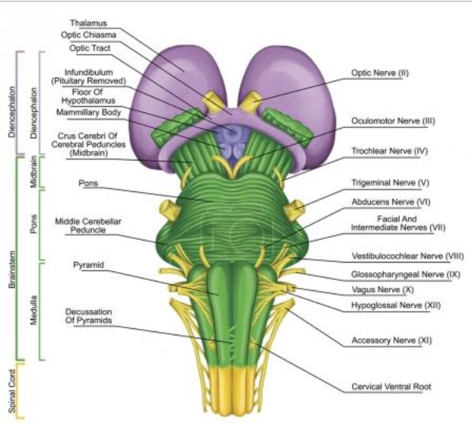
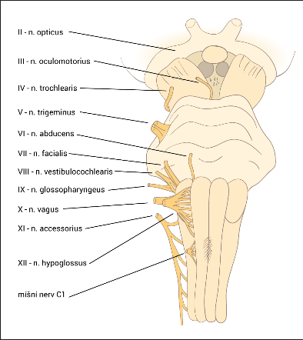
Ventrální pohled

Slide 22
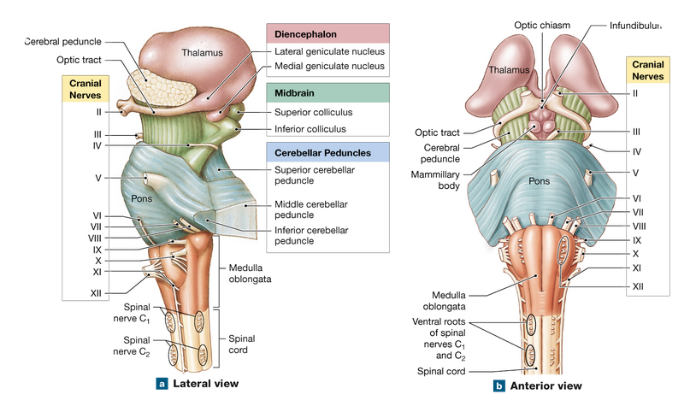

Slide 23
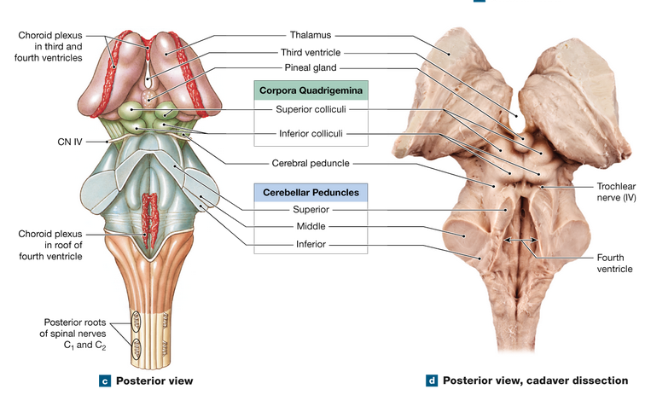

Slide 24
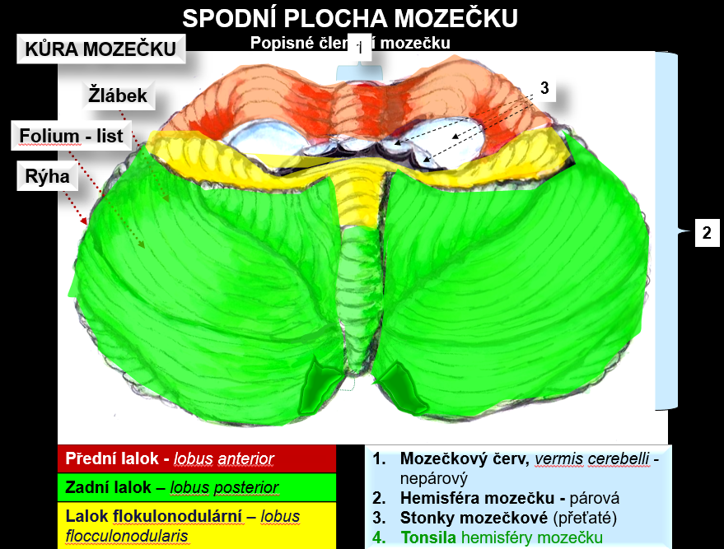
Mozeček (cerebellum)
Součást zadního mozku, stavba a funkce odlišná od prodloužené míchy a mostu
Uložen v zadní jámě lební, dorzálně od mozkového kmene
Povrch kryt souvisle šedou hmotou: cortex cerebelli
Části:
2 hemisféry - větší, symetricky postavené polokoule hemisféra mozečku je propojená s homolaterální 1/2 těla (na rozdíl od hemisféry koncového mozku - propojena s kontralaterální 1/2)
Vermis cerebelli (mozečkový červ) = střední nepárová část
Mezi hemisféry zasahuje falx cerebri (duplikatura tvrdé pleny zasazená mezi hemisféry koncového mozku)
3 laloky:
Přední (lobus anterior): část vermis a k němu úzká přilehlá část hemisfér
Zadní (lobus posterior): převážná část každé hemisféry
Flokulo-nodulární: menší lalok, viditelný jen z ventrální strany

Slide 25
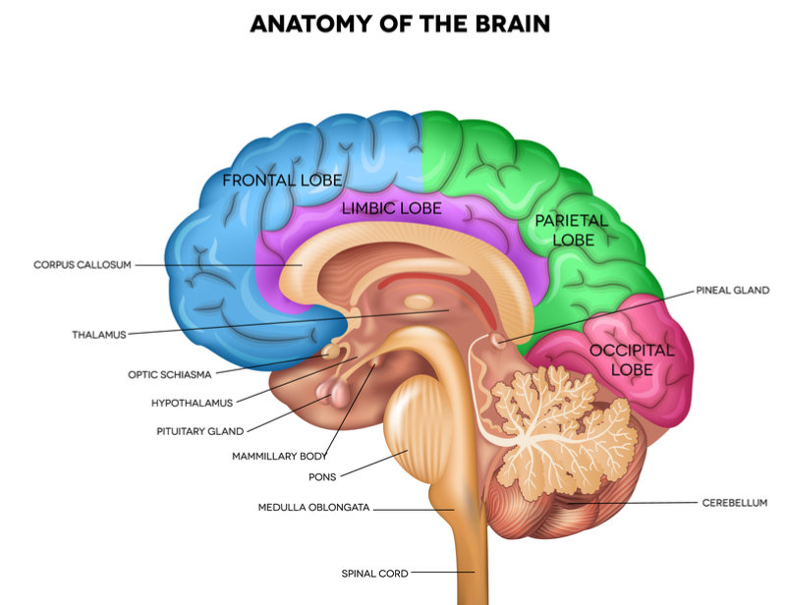
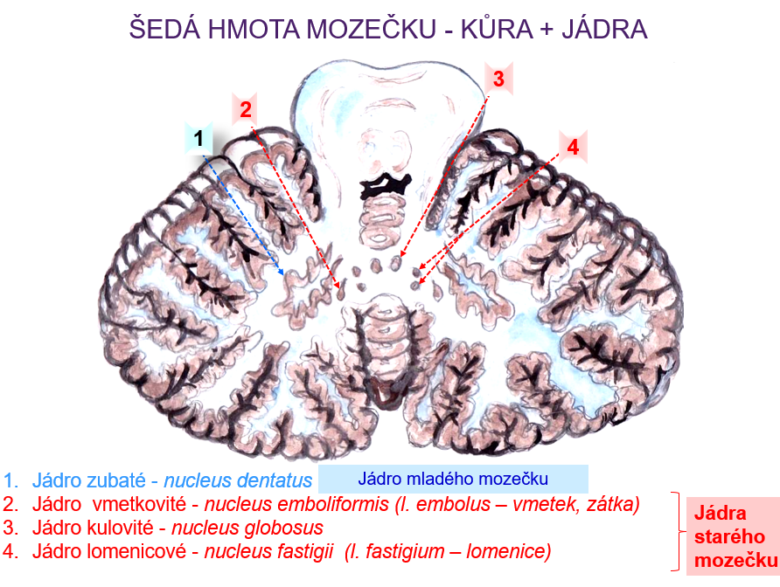
Spojení s mozkovým kmenem
zajišťují ho 3 páry stvolů (pedunculi cerebellares), všechny obsahují dráhy jdoucí do mozečku a z mozečku:
1) inferiores: spojují mozeček s oblongatou
2) medii (pontini): spojují mozeček s pons Varoli
3) superiores: spojují mozeček s tegmentum mesencephali
Šedá a bílá hmota mozečku
Šedou hmotu tvoří kůra na povrchu a jádra v hloubi bílé hmoty
Kůra – zvrásněna, členěna na lístky (folia) a hlubší laloky a lalůčky (lobi, lobuli)
Jádra - párová, uložena v hloubi bílé hmoty: ncl. dentatus, ncl. globosus, ncl. emboliformis, ncl. fastigii
Bílá hmota leží pod kůrou
Soubor dostředivých a odstředivých mozečkových drah
Vybíhá do mozečkových lístků krytých kůrou, společně vytváří kresbu - strom života, arbor vitae

Slide 26
Dráhy mozečkové:
Dostředivé dráhy:
Vedou z mozkového kmene do mozečkové kůry cestou pedunculi cerebellares inferiores, medii, superiores
z kůry výstup vláken - končí v mozečkových jádrech
Odstředivé dráhy:
mozečková jádra vysílají axony přes pedunculi cerebellares do šedých hmot různých části CNS, zejména kmene, např. do RF, ncl. ruber, thalamu
odtud vedou dráhy do míchy → ovlivňují neurony, které vysílají axony jako motorická vlákna do kosterních svalů
Funkce mozečku:
Výhradně motorické funkce, činnost probíhá mimo naše vědomí
Podílí se na:
Udržování rovnováhy
Regulaci tonu svalového
Zajištění časové koordinace pohybů, koordinace střídavých pohybů a jemné synchronizace pohybů

Slide 27
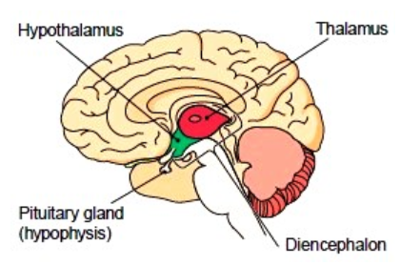
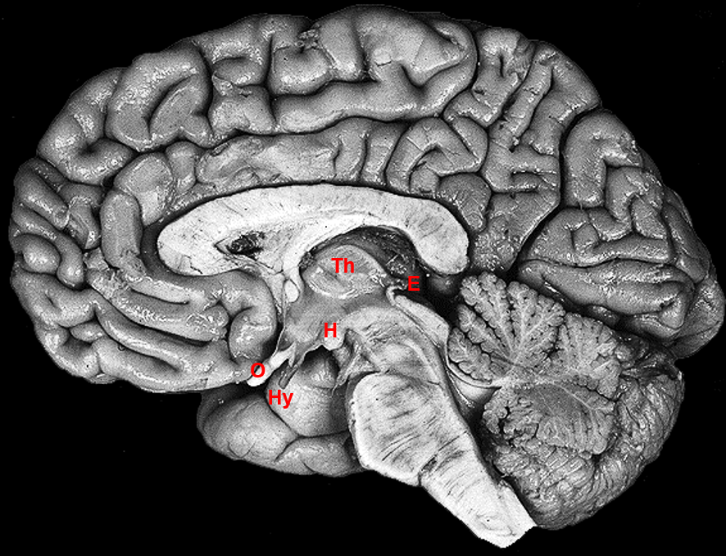
Mezimozek (diencephalon)
Nepárová střední částí předního mozku (prosencephala)
Morfologicky i funkčně navazuje na mozkový kmen
Části:
Thalamus - součástí thalamencephala, ke kterému patří ještě:
Epithalamus - nad thalamem, obsahuje epifýzu (šišinka)
Metathalamus - jádra podkladem párových hrbolků: corpus geniculatum mediale et lat., zapojeny do dráhy zrakové a sluchové
Zrakový mozek, ophthalmoencephalon
Hypothalamus - struktura vegetativní (visceromotorická) a motorická
Hypofýza – spojena s hypothalamem
Převážně struktury senzitivní, propojen s druhostrannou polovinou těla

Slide 28
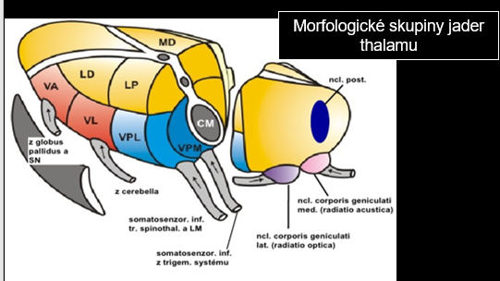
Thalamus
Párový, oba svojí mediální plochou tvoří laterální stěny III. komory
Tvořen šedou hmotou uspořádanou do jader (celkem 50), mezi nimi je bílá hmota
Souhrn převodních stanic dostředivých drah (přepojování vzruchů směřujících do mozkové kůry)
Funkční dělení jader thalamu:
Nespecifická senzorická jádra - součástí ARAS
přijímají aferenty z RF a vysílají eferenty do celé mozkové kůry, regulují stav vědomí
Specifická senzorická jádra –“brána vědomí“, „senzitivní křižovatka“
zajišťují přenos signálů z periferních receptorů do příslušných korových oblastí = přepojování předposledních neuronů na poslední neurony (thalamo-kortikální)
např. ncl. ventralis posterolateralis, ncl. ventralis posteromedialis, ncl. corporis geniculati lateralis et medialis
Specifická motorická jádra - regulace motoriky
mají spojení s bazálními ganglii a mozečkem
Asociační jádra - funkčně nejvýš organizovaná jádra thalamu
přijímají aferenty ze specifických senzorických jader a vysílají eferenty do asociačních oblastí kůry mozkové

Slide 29
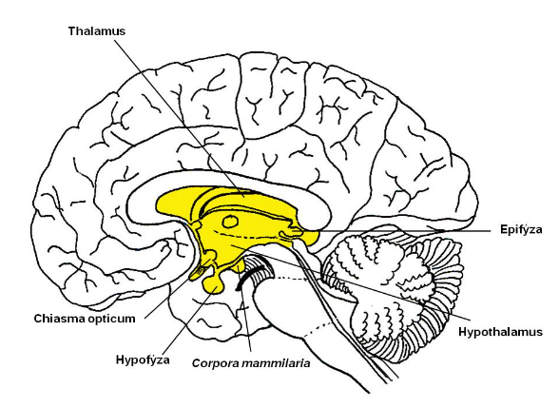
Hypothalamus
Pod thalamem, tvoří spodinu III. komory, tvořen jádry
Nadřízená struktura pro hormonální regulaci: některá jádra mají schopnost neurosekrece: produkují látky hormonální povahy - dopravovány do adenohypofýzy, kde stimulují/brzdí tvorbu tropních hormonů (produkty adenohypofýzy)
Regulace příjmu potravy a tekutin (pocit hladu, sytosti, žízně), tělesné teploty, sexuálního chování, emoci (zapojen do limbického systému), cirkadiálních rytmů (24 hodinových) včetně spánku, termoregulace
Koordinátorem vegetativních, endokrinních, somatických a emočních funkcí při defenzivních (útěkových) reakcích

Slide 30
Hypofýza (podvěsek mozkový)
Žláza s vnitřní sekrecí - řídí funkci všech ostatních
Uložena v hypofyzární jamce tureckého sedla a zavěšena stopkou ke spodině hypotalamu - úzké funkční vazby = hypothalamo-hypofyzární systém
2 části:
Přední lalok (adenohypofýza) - tvoří tropní hormony, sekrece řízena hypotalamem - např. hormon thyreotropní (cílový orgánem je štítná žláza), kortikotropní (nadledvina), gonadotropní: luteinizační, luteotropní, folikulostimulační (pohlavní žlázy), somatotropní (růstový)
Zadní lalok (neurohypofýza) - není pravá žláza (výchlipka nosohltanu), netvoří hormony, ale skladuje ty vytvořené hypothalamem (vazopresin, adiuretin, oxytocin)

Slide 31
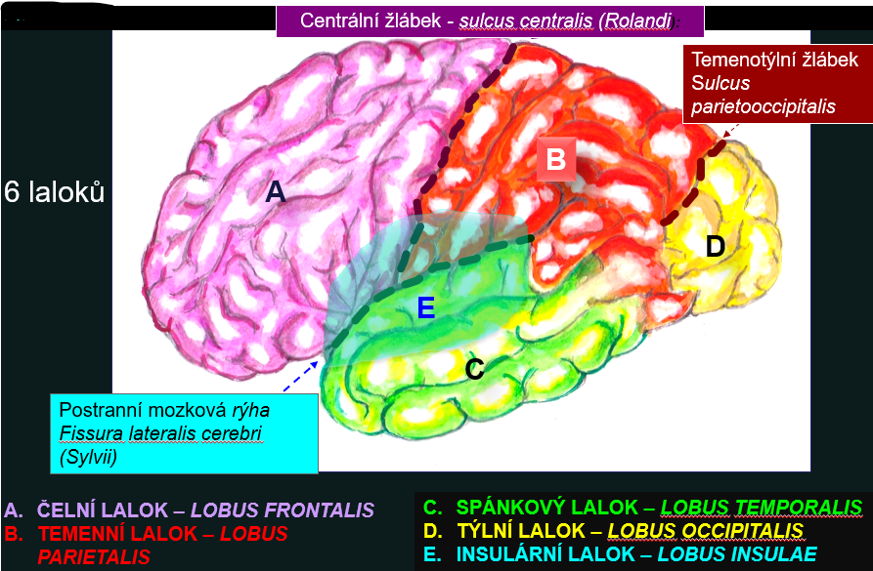
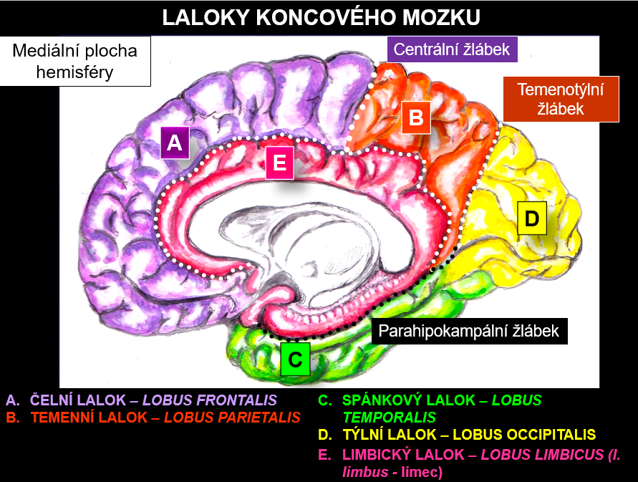
Koncový mozek (telencephalon)
u člověka tvoří největší část mozku, vyvíjí se z předního mozku (prosencephalon) v podobě párových postranních váčků - základů hemisfér
je pokryt mozkovou kůrou – její zvrásnění umožňuje několikanásobné zvětšení plochy - mozkové rýhy (sulci cerebrales) a závity (gyri cerebrales)
větší rýhy oddělují v každé hemisféře 6 laloků:
frontální (čelní)
parietální (temenní)
okcipitální (týlní)
temporální (spánkový)
limbický - zaujímá část mediální plochy hemisféry a „límcovitě“ obkružuje kalózní těleso
insulární - netvoří povrch hemisféry a je ponořen pod povrchem laterální plochy hemisféry

Slide 32
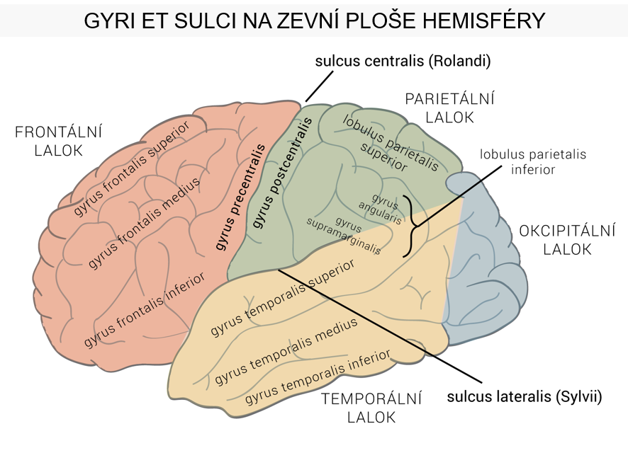

Slide 33
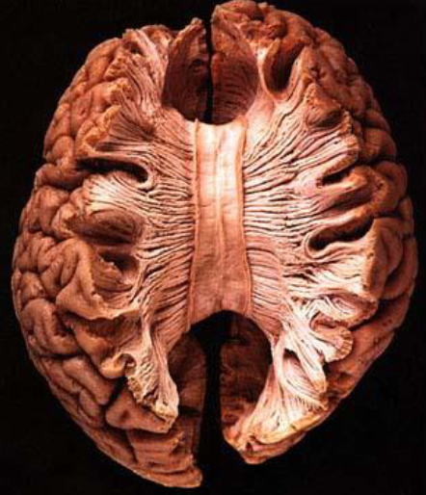
Bílá hmota
pod kůrou hemisféry (semioválné centrum), hlouběji - mezi bazálními ganglii (pouzdra bílé hmoty = capsuly)
je souborem drah:
spojení mezi různými místy téže hemisféry → dráhy asociační
spojení mezi stejnými místy kůry obou hemisfér (procházejí přes corpus calosum) → komisurální
spojení mezi kůrou a nižšími oddíly CNS → projekční
Šedá hmota
na povrchu hemisféry jako kůra, v hloubi hemisféry jako mohutná jádra – bazální ganglia
Corpus callosum
nakupení bílé hmoty - mohutná komisura neokortexu
propojuje obě hemisféry, koordinuje jejich funkce

Slide 34
Mozková kůra (cortex cerebri)
Spoluzodpovídá za vědomí, důležitá pro vnímání, myšlení, paměť, duševní schopnosti, zahájení volních pohybů
Z hlediska vývoje se dělí na:
Paleocortex (čichová kůra, 1% plochy), je součástí čichového mozku, při vývoji se plošně redukuje
Archicortex (limbická kůra, 4% plochy) - je označován jako hipokampální formace, hlavní strukturou je hipokampus - axony pyramidových neuronů hipokampu vytvářejí fornix - oblouková struktura, funkčně patří limbickému systému
Paleocortex + archicortex = allocortex (vývojově starší struktury), má jen 3 buněčné vrstvy
Neocortex - vývojově nejmladší, morfologicky i funkčně nejvýše organizovaná, uspořádán 6 vrstev neuronů
Cytoarchitektonika
Popisuje buněčnou stavbu mozkové kůry
Podle odlišností v buněčné stavbě různých částí mozkové kůry byly sestaveny korové cytoarchitektonické mapy - Brodmanova cytoarchitektonická mapa (nejznámější)
Dle buněčné stavby rozdělil Brodman mozkovou kůru na 11 oblastí – regií a 52 areí (Brodmanova políčka)
Rozdíly ve stavbě kůry souvisí s jejím funkčním zapojením

Slide 35
Funkční korové oblasti
Okrsky mozkové kůry charakterizované určitou funkcí
Primární korové oblasti reagují na jediný druh podnětu, u člověka zaujímají malé oblasti neokortexu, funkčně podřízeny kůře asociační
Senzitivní a senzorické - přijímají aferentaci ze specifických senzitivních jáder thalamu a končí v nich poslední, thalamokortikální neurony projekčních specifických senzitivních a senzorických drah - zde si uvědomujeme cítěné, viděné, slyšené, chutnané + veškeré čití (dotek, tlak, bolest)
Motorické – jsou odsud řízeny volní (vůlí ovládané) pohyby
Sekundární korové oblasti přiléhají topicky k příslušným primárním korovým oblastem, jsou jim nadřazeny - opět se dělí na senzitivní a senzorické oblasti a motorické oblasti
Asociační korové oblasti - zabírají většinu plochy neokortexu, reagují na více druhů podnětů, nejvýše organizovaná etáž, přijímají aferentaci z primární kůry i z jiných asociačních oblastí – vjemy se zde integrují
Lokalizovány v oblastech parietálních, temporálních, okcipitálních i frontálních
Kůra frontálního laloku je spojena s RF, thalamem a limbickým systémem, poškození této oblasti vede k apatii, nezájmu o vlastní osobu a emoční labilitě, bylo podstatou dříve používané frontální lobotomie

Slide 36
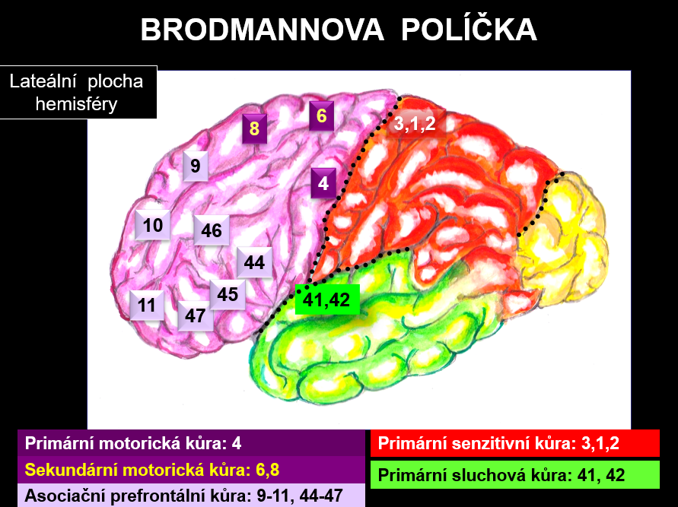
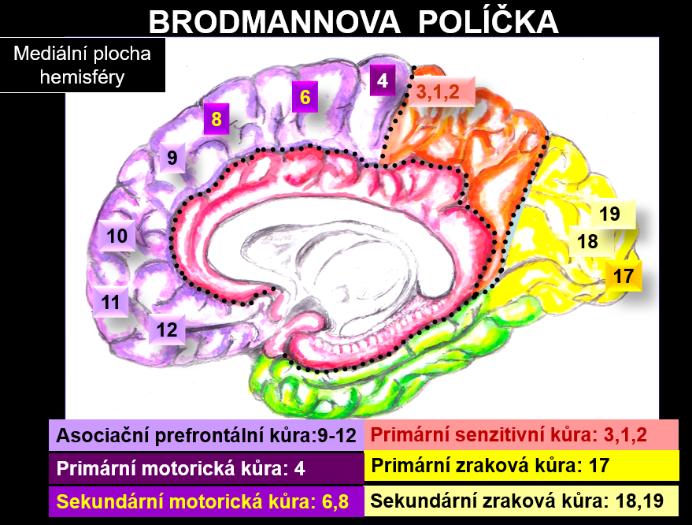

Slide 37
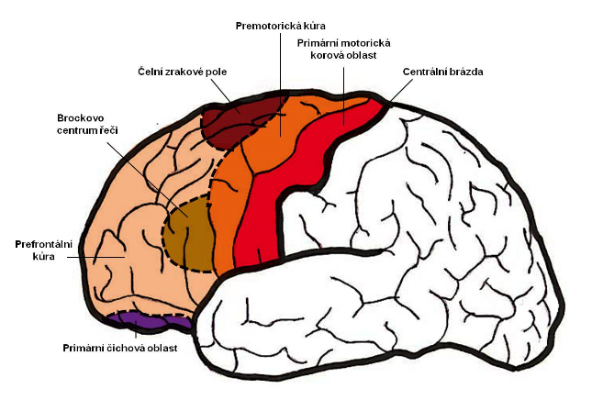
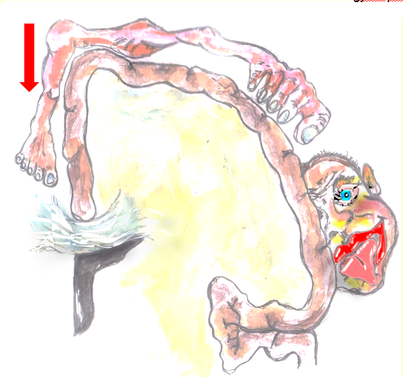
Motorické korové oblasti
Primární motorická oblast (gyrus praecentralis, area 4)
začínají zde pyramidové dráhy (dráhy volní hybnosti) = volní pohyby
somatotopicky organizována = Penfieldův motorický homunkulus: z primární motorické kůry jsou shora dolů ovládány příčně pruhované svaly DK, trupu, HK a hlavy
„člověk v kůře stojí na hlavě, zavěšen za nohy ve fissura interhemispherica“ - svalům, ovládajícím jemné pohyby přiděleny velké oblasti, svaly provádějící hrubé (např. lokomoční pohyby) mají malé zastoupení
Sekundární motorická oblast (gyrus frontalis superior, area 6)
nadřazena primární, tvůrcem „časoprostorového plánu“ pohybu před jejich provedením primární motorickou kůrou, patří sem:
Premotorická oblast: plán nových (dosud nenaučených) pohybových sekvencí (učení chůze, jízdy na kole atd.)
Suplementární motorická oblast – SMA: plán naučených pohybů
Frontální okohybné pole (FEF, frontal eye field): kontroluje sdružené pohyby očí

Slide 38
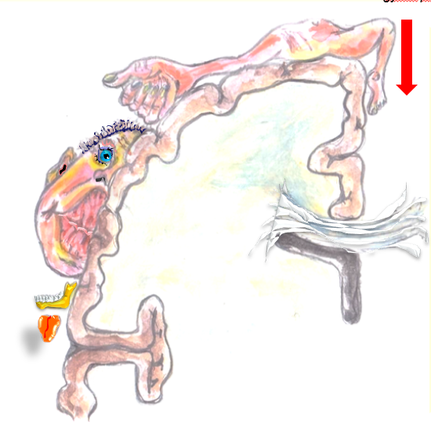
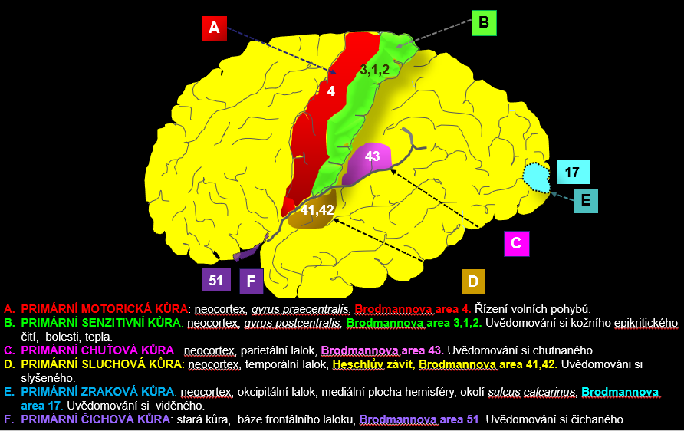
Senzitivní a senzorické korové oblasti
Primární senzitivní oblast (gyrus postcentralis parietálního laloku, area 3, 1, 2)
Somatotopicky organizovaná = Penfieldův senzitivní homunkulus, také „stojí na hlavě“
Zde dochází k uvědomování si kožního jemného čití (doteku), hrubého čití (bolesti, tepla) a propriocepce (uvědomělého polohocitu a pohybocitu)
Částem těla s početnými kožními receptory (rty, dlaně) jsou věnovány velké oblasti, částem těla s řídkými kožními receptory malé oblasti

Slide 39
Senzitivní a senzorické korové oblasti
Senzorické oblasti:
Primární zraková oblast (areae 17, 18, 19) - zpracování zrakových vjemů (zraková dráha), dochází zde k uvědomování viděného, poškozením vznikne korová slepota
Primární sluchová oblast (areae 41, 42) - zpracování sluchových vjemů (sluchová dráha), poruchou je hluchota, neschopnost rozumět řeči
Čichová korová oblast (area 51) - zpracování čichových vjemů (čichová dráha)
Chuťová korová oblast (area 43) - zpracování chuťových vjemů (chuťová dráha)
Řečová centra:
Brocovo motorické řečové centrum (areae 44, 45) - podílí se na tvorbě slov, vět a psaném projevu - u praváků i většiny leváků je umístěno vlevo
Wernickeho senzitivní řečové centrum (areae 22, 39, 40) - má za úkol porozumění slyšeného slova a psaného textu

Slide 40
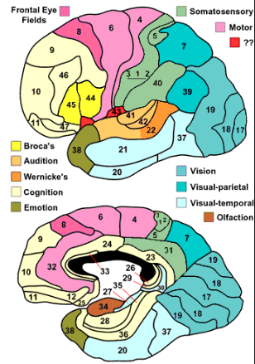

Slide 41
Funkční nesouměrnost hemisfér
Některé funkce jsou vázány na obě hemisféry, jiné pouze na jednu z hemisfér:
Funkce lateralizované - vazba funkcí pouze na 1 hemisféru - řečové funkce a pravorukost/levorukost
Funkce nelateralizované - sídlí symetricky v obou hemisférách, gnostické funkce - spojené s poznávání světa smysly (např. zrak, sluch…)
Dominance hemisfér
Normální dominance: vývojově mladé funkce - funkce řečové a pravorukost (praváctví) - jsou vázány na levou hemisféru
Abnomální dominance: funkce v normě lokalizované v levé hemisféře, jsou uloženy v hemisféře pravé nebo dokonce zrcadlově v obou hemisférách, projevuje se leváctvím nebo ambidextrií (obourukostí)

Slide 42
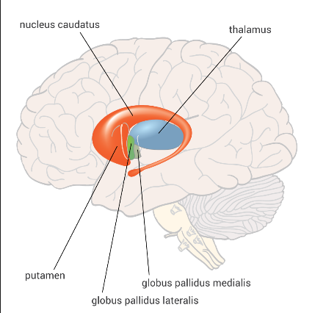
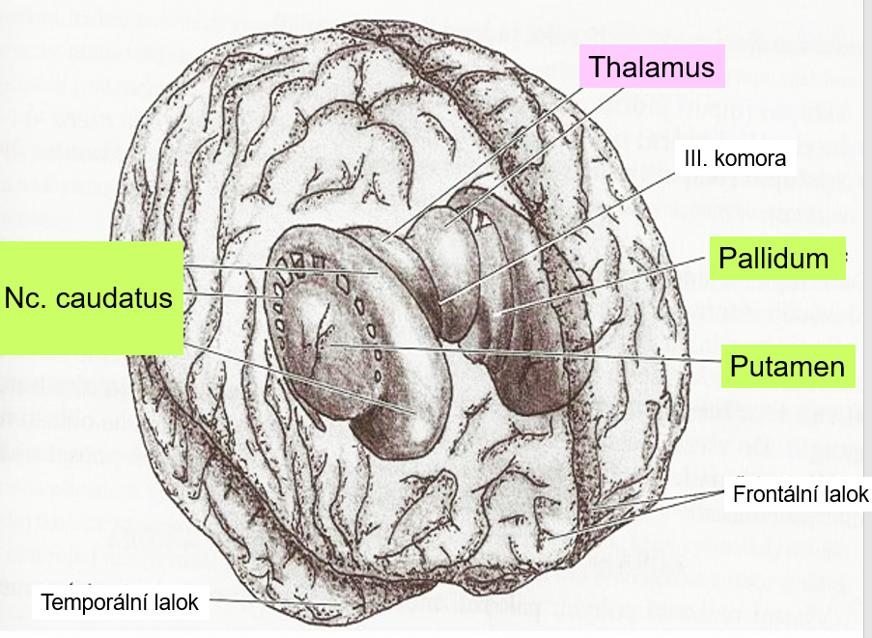
Bazální ganglia (BG)
Objemná párová jádra šedé hmoty v hloubi hemisféry
Původ telencefalický či diencefalický
Většina má motorickou funkci – řadí se k extrapyramidovému systému
Klasicky se k BG řadí:
Nucleus caudatus (ocasaté jádro) - telencefalický původ, obloukovitá struktura hemisféry
Putamen - telencefalický původ
Globus pallidus (= pallidum, bledé jádro) - diencefalický původ
Nucleus amygdaloideum (amygdala) - telencefalický původ, v hloubce hemisféry, struktura limbického systému
Claustrum - telencefalický původ, pod spodinou insuly, o jeho příslušnosti k BG se vedou diskuse, někteří jej považují za „odštěpek“ insulární kůry
Ncl. caudatus + putamen = corpus striatum
Putamen + pallidum = nucleus lentiformis

Slide 43
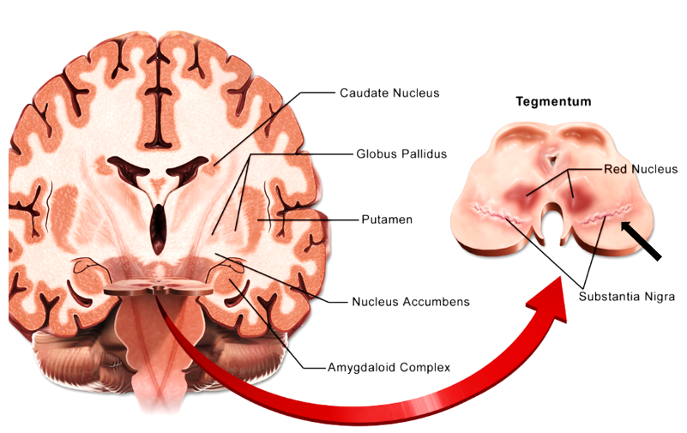
K BG se dále často řadí:
Substantia nigra (SN, černá): diencefalický původ, během vývoje se přesunulo z mezimozku do středního m., neurony produkují dopamin
Nucleus basalis (Meynerti): telencefalický původ, produkuje acetylcholin
Nucleus subthalamicus (Luysi): diencefalický původ, struktura motorická, patří subthalamu
Poškození BG: různé poruchy, 2 skupiny podle příznaků:
Hypotonicko-hyperkinetický syndrom (Huntingtonova choroba)
Hypertonicko-hypokinetický syndrom (Parkinsonova choroba) = zvýšené napětí kosterního svalstva (hypertonus) + pohybová chudost (hypokineze)
Spoje BG:
Množství spojů - vzájemně mezi sebou i s dalšími strukturami CNS (např. s kůrou mozkovou, thalamem, mozečkem)
Některé spoje BG jsou součástí extrapyramidového hybného systému, jiné limbického systému
V aferentních i eferentních spojích bazálních ganglií se pohybuje řada neurotransmitterů: např. dopamin, acetylcholin, GABA

Slide 44
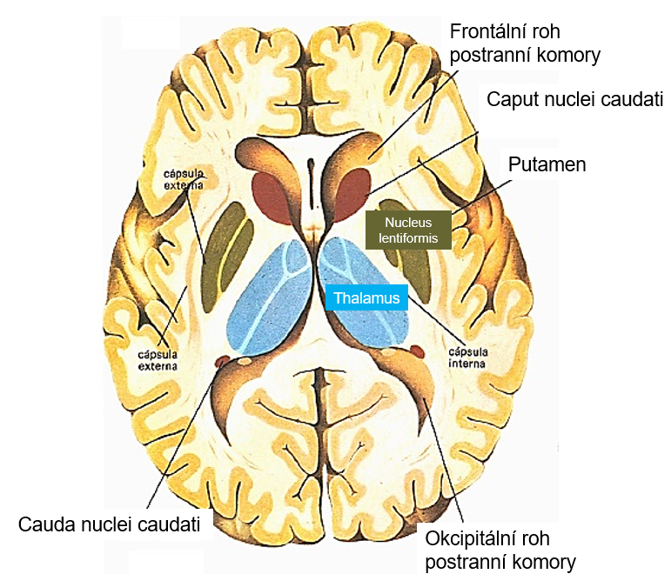
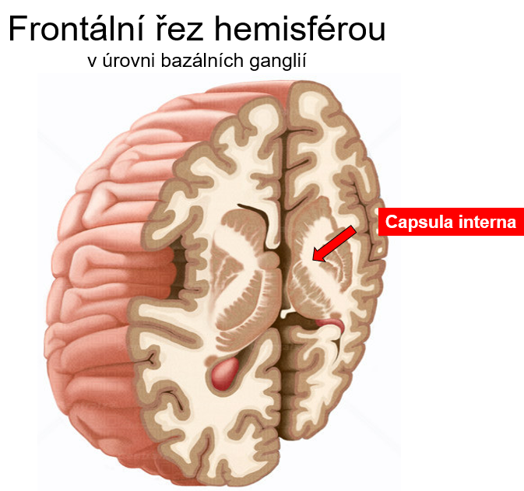
Capsula interna
Důležité nahromadění nervových drah v oblasti bazálních ganglií
Odděluje nc. lentiformis od střední části nc. caudatus a thalamu
Na horizontálním řezu má tvar „V“ se dvěma rameny
V předním rameni: thalamokortikální a kortikothalamická dráha, spojují thalamus s čelní mozkovou kůrou, dále frontopontinní dráhy a vlákna z kaudata do putamen
V zadním rameni: dráhy kortikobulbární, kortikospinální, spoje thalamu k postcentrálnímu závitu kůry, dále dráha parietotemporopontinní a vlákna sluchová a zraková
Poškození capsula interna způsobí protilehlou spastickou hemiplegii (ochrnutí na opačné polovině těla)

Slide 45
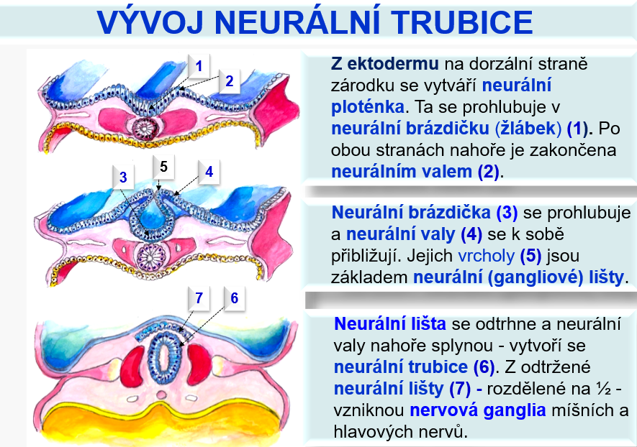
Vývoj mozku
Základ CNS tvoří na začátku 3. týdne ploténka ztluštělého ektodermu – neurální ploténka, laterální okraje ploténky se zvedají a vytvářejí neurální valy - nakonec se přibližují k sobě až srostou, a vytvoří neurálni trubici
Na rostrální konci prochází vývoj stadiem 3 a 5 váčků
Stadium 3 váčků:
zadní váček → zadní mozek (oblongata, pons, cerebelum)
střední váček → střední mozek
přední váček → přední mozek
Stadium 5 váčků:
přední váček se dělí na → mezimozek (ze střední nepárové části) a párové hemisféry koncového mozku (z postranní párové části)

Slide 46
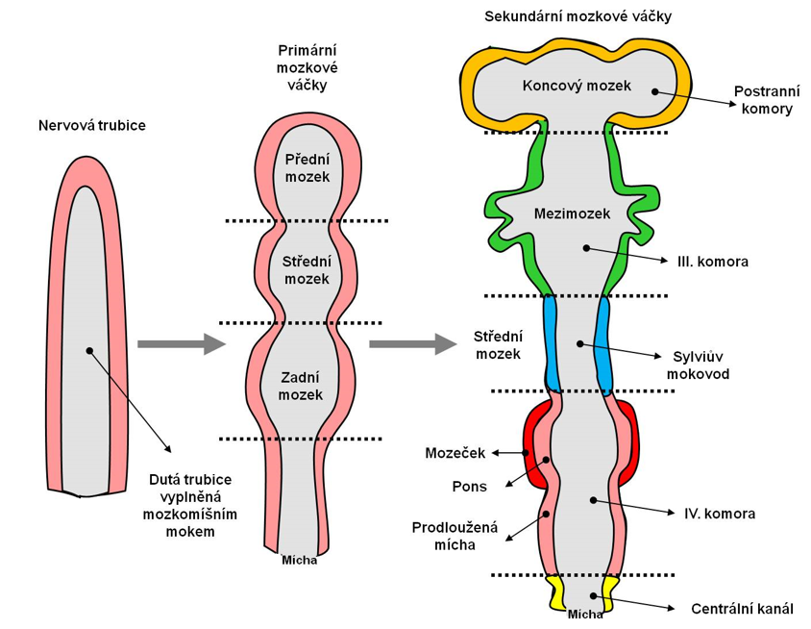
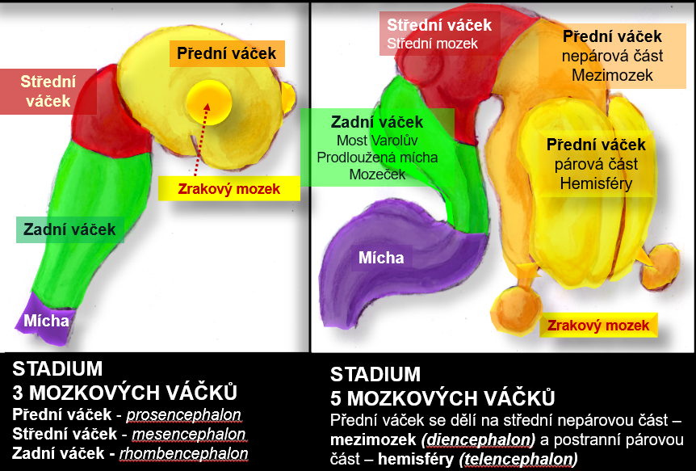
Během ontogeneze lidského mozku je povrch hemisféry do konce 3. lunárního měsíce zcela hladký = mozek lissencefalní
Od konce 3. lunárního měsíce dochází k vrásnění mozkové kůry, objevují se závity, žlábky a rýhy - mozek gyrencefalní
Závity, žlábky a rýhy hemisféry se vytvářejí prenatálně, a to v určitém pořadí, u mozku novorozence je již gyrifikace mozku zcela dokončena

Slide 47
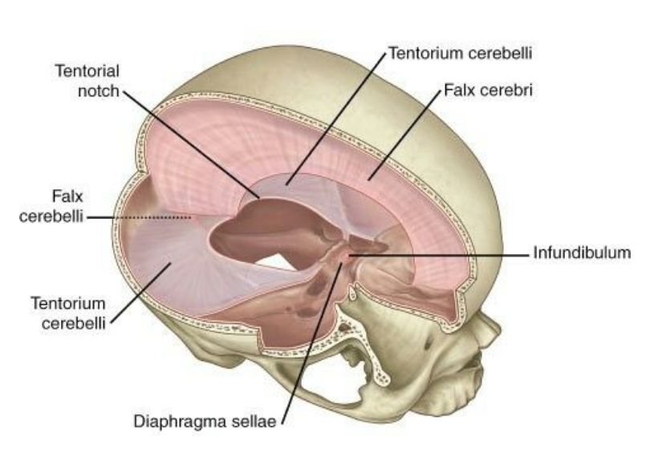
Obaly mozku
Obaly mozku (a celého CNS) tvoří tři vazivové vrstvy:
1) Pia mater (omozečnice)
přímo na mozku, měkká plena, tenká, průsvitná
2) Arachnoidea (pavučnice)
bezcévná, ze síťovitě uspořádaných vláken
3) Dura mater (tvrdá plena)
pevná vazivová blána, vedou v ní žíly, pevně lne k periostu lebečních kostí, vytváří několik duplikatur:
Falx cerebri – výběžek, uložený mezi hemisférami, začíná od crista galli a upíná se do tentorium cerebelli a protuberantia occipitalis interna, je v něm uložen splav sinus sagittalis superior
Tentorium cerebelli – odděluje mozeček od týlních laloků mozku, začíná od protuberantia occipitalis interna a upíná se na horní hranu skalní kosti, přední okraj tvoří výřez incisura tentorii
Falx cerebelli – pokračování falx cerebri, vystupuje proti vermis mozečku mezi hemisféry mozečku
Diaphragma sellae – kryje fossa hypophysialis
leptomeningy,
měkké pleny

Slide 48
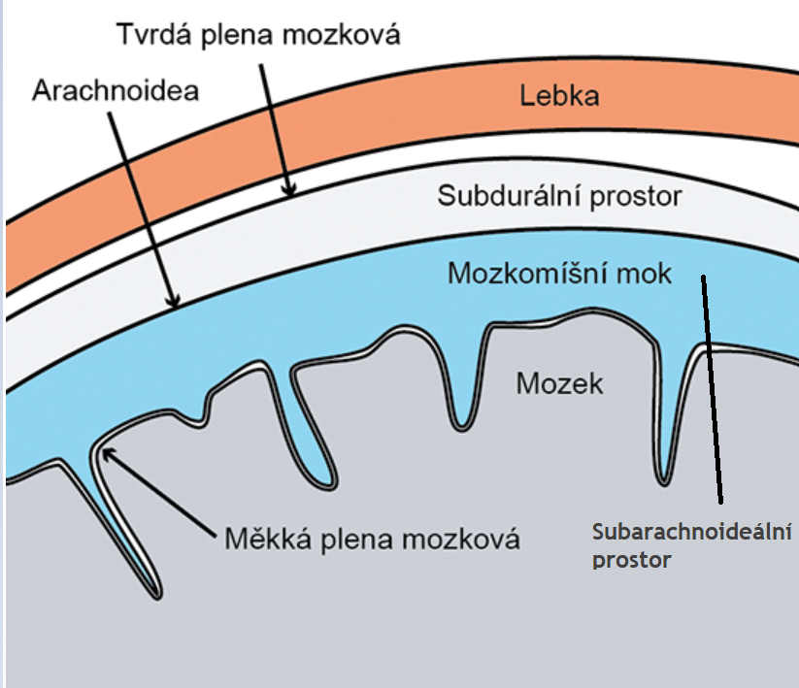
Prostory mozkových plen
Epidurální prostor
fyziologicky neexistuje - dura mater pevně srůstá s okosticí lebních kostí
vzniká pouze traumaticky odtržením pleny od kosti při krvácení z meningeálních cév
Subdurální prostor
fyziologicky nepatrná štěrbina mezi plenami
Subarachnoideální prostor
arachnoidea naléhá na dura mater, kopíruje tvar lebky, pia mater zabíhá po povrchu do všech zářezů a mezi závity mozku
Někde je prostor výrazně rozšířen – mozkové cisterny
Je zde mozkomíšní mok (produkovaný v komorách, oba prostory spolu komunikují)
Jsou zde cévy Willisova okruhu, které zásobují mozek

Slide 49
Mozkové komory (ventriculi)
Dutiny uvnitř mozku = ventrikulární systém, vyplněny mozkomíšním mokem
IV. mozková komora (Ventriculus quartus)
Nepárová, spodinu tvoří dorzální plocha mozkového kmene, strop mozeček
III. mozková komora (Ventriculus tertius)
Nepárová, v mezimozku, ze strany uzavřená thalamy, dno tvoří hypothalamus
3. a 4. Postranní mozkové komory (Ventriculus lateralis dexter et sinister)
Párové, podkovovitého tvaru (pravá a levá)
V mozkových hemisférách
V mozku se nachází také zúžená místa:
Aquaeductus mesencephali (Sylvii) - ve středním mozku
Canalis centralis - v páteřní míše

Slide 50
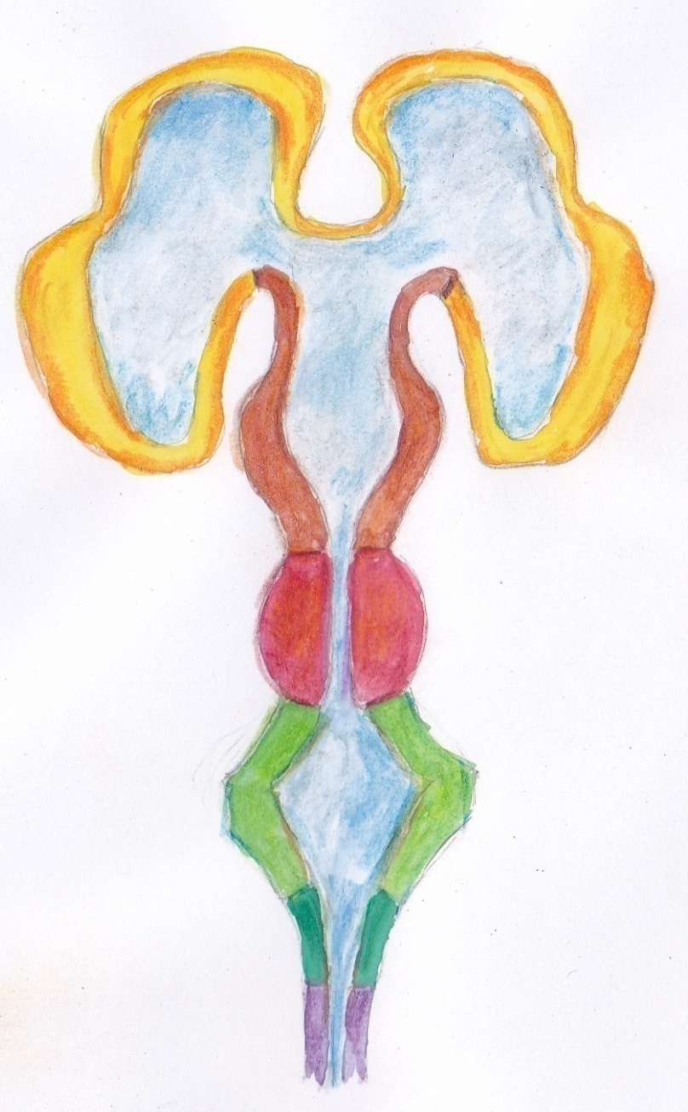
DUTINY CNS
Původně má dutinový systém v celé neurální trubici stejný průsvit, později vznikly
části rozšířené – komory a zúžené – kanálky. Dutiny spolu komunikují.
Polokoule mozkové
Otvor mezikomorový
PŘEDNÍ VÁČEK (PROSENCEFALICKÝ)
Rozdělen v nepárový váček - vyvíjející se MEZIMOZEK
a párový postranní váček - vyvíjející se
POLOKOULE MOZKOVÉ
Pravá
postranní komora
Levá
postranní komora
III.K
Mezimozek
STŘEDNÍ VÁČEK (MESENCEFALICKÝ)
se vyvíjí ve
STŘEDNÍ MOZEK
Sylviův mokovod
ZADNÍ VÁČEK (RHOMBENCEFALICKÝ)
se vyvíjí v
ZADNÍ MOZEK:
Varolův most, Prodlouženou míchu Mozeček
Most Varolův
+
prodloužená mícha
IV. K
Centrální kanálek míšní
Hřbetní mícha
Dutiny jsou vyplněny mozkomíšním mokem, který se zde tvoří a otvorem ve stropu
IV. komory odtéká do subarachnoidálního prostoru

Slide 51
Liquor cerebrospinalis (mozkomíšní mok)
Tvoří se ve všech 4 mozkových komorách v plexus choroideus (vznikají z cévní pleteně)
Tok moku: postranní komory → III. komora (přes foramen interventriculare) → IV. komora (přes aquaeductus mesencephali) → rozváděn do subarachoidálního prostoru mozku a míchy → vstřebáván do žil na povrchu CNS
Množství likvoru je 150 ml, denně se ho však v plexus choroideus vytvoří cca 500 ml
Snížená resorpce likvoru vede ke zvýšení intrakraniálního tlaku a vzniká hydrocephalus

Slide 52
Cévy mozku
Mozkové tepny
Mozek je zásoben krví, kterou přivádí dva páry tepen: aa. vertebrales, aa. carotis internae
Větvemi jsou na bázi mozku propojeny do circulus arteriosus cerebri (Willisi)
Arteria vertebralis
větev a. subclavia
a. cerebelli inferior posterior – nejsilnější větev, zásobuje spodní plochu mozečku
Arteria basilaris
vzniká spojením obou aa. vertebrales na dolním okraji pons Varoli
skrz sulcus basilaris pontis probíhá na horní okraj pons Varolli, kde se dělí na dvě aa. cerebri posteriores
aa. communicantes posteriores – větve aa. cerebri posteriores, spojky k pravé a levé a. carotis interna
Arteria carotis interna
Dělí na 4 části, z nichž jedna je pars cerebralis – 2 konečné větve: a. cerebri anterior, a. cerebri media

Slide 53
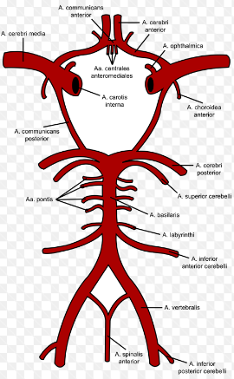
Circulus arteriosus cerebri (Willisi)
Na bázi mozku je vytvořen tepenný okruh z konečných větví aa. carotis internae a aa. vertebrales a jejich spojek
Konečné větve a. carotis interna (a. cerebri anterior, a. cerebri media) jsou spojeny pomocí a. communicans anterior
Aa. communicantes posteriores spojují obě aa. cerebri mediae s oběma aa. cerebri posteriores (větve aa. vertebrales)

Slide 54
Tepny hlubokých struktur hemisféry = tepny centrální (bazální)
Početné tepny odstupující ze všech částí Willisova tepenného okruhu
Zásobují hluboké struktury mozku: capsula interna, bazální ganglia, thalamus
Tepny subtentoriálních struktur
Zásobují struktury v zadní jámě lební, uložené pod tentorium cerebelli = mozkový kmen a mozeček
Odstupují z tepen páteřních (po jejich vstupu do lebky) a z tepny bazilární (za jejího průběhu na clivu)
Tepny choroidální
Spoluvytvářejí (společně s choroidálními žilami) cévní pleteň, plexus choroideus ve stropu postranních komor, III. a IV. komory (tvoří mok mozkomíšní)
Jsou 3: 2 jsou větvemi Willisova tepenného okruhu, poslední (určená pro plexus choroideus IV. komory) je větví jedné z tepen mozečkových

Slide 55
Žíly mozku
Žilní krev je odváděna prostřednictvím hlubokých a povrchových mozkových žil - vzájemně spolu komunikují
Hluboké žíly odvádějí krev z hlubokých struktur mozku (z BG, thalamu, choroidního plexu komor)
Povrchové žíly probíhají pod pavučnicí a odvádějí žilní krev z kůry mozkové a z bílé hmoty podkoří
Krev z mozkových žil odtéká do splavů tvrdé pleny (sinus durae matris)
Splavy tvrdé pleny = široké žíly zavzaté do dura matris, redukovaná stěna, vzájemně propojeny
Přemosťující žíly = krátké, klinicky významné spojky mezi povrchovými žilami mozku a splavy tvrdé pleny
Ze splavů tvrdé pleny odtéká krev do v. jugularis interna

Slide 56
Splavy tvrdé pleny (sinus durae matris)
Většina probíhá po vnitřním povrchu lebečních kostí (zanechává otisky), ostatní probíhají v duplikaturách tvrdé pleny
Sinus sagittalis superior, horní šípový splav: nepárový, probíhá zepředu dozadu v konvexitě falx cerebri (v jeho horní části)
Sinus sagittalis inferior, dolní šípový splav: nepárový, probíhá v konkavitě falx cerebri
Sinus transversus, příčný splav: párový, navazuje na sinus sag. sup. v místě zevní týlní drsnatiny, pokračuje laterálně po šupině kosti týlní
Sinus sigmoideus, esovitý splav: párový, pokračování předchozího, probíhá po povrchu kosti spánkové
Sinus cavernosus, kavernózní splav: párový, uložený po obou stranách tureckého sedla, kavernózní splavy obou stran propojeny
Uvnitř splavu probíhá kavernózní část vnitřní krkavice
Ve stěně splavu probíhají 3 okohybné nervy a n. V/1
Propojen se žilní pletení vně lebky (plexus pterygoideus) prostřednictvím žil očnicových a žilní spojkou, která prochází bází lební ve foramen ovale
Sinus rectus, přímý splav: nepárový

Slide 57
Nervové dráhy, tractus nervosi
Nervová dráha = skupina neuronů spojující 2 šedé struktury CNS, vede vzruchy stejné povahy
2 způsoby dělení:
A)
1) Motorické – zapojeny do regulace hybnosti
Pyramidové
Extrapyramidové
2) Senzitivní – vedou do CNS čití z exteroreceptorů, proprioreceptorů a interorecentorů těla
Přímé senzitivní dráhy míšní (míšní dráhy hrubého a jemného čití)
Přímé senzitivní dráhy hlavových nervů
Nepřímé senzitivní dráhy
3) Senzorické (čich, zrak, sluch, chuť) – vedou do CNS čití ze smyslových receptorů
B)
1) Projekční dráhy – dlouhé, propojují šedé struktury odlišných etáží
Dělíme je na vzestupné/sestupné, přímé/nepřímé
2) Krátké dráhy – propojují mezi sebou 2 šedé struktury uložené v téže etáži CNS
Spojení mezi 2 šedými strukturami v téže hemisféry → dráhy asociační
Spojení mezi stejnými místy kůry obou hemisfér → dráhy komisurální

Slide 59
Zpracování signálu v CNS
4 úrovně:
1) Míšní – jednoduché svalové reflexy
Senzitivní: buňky zadních sloupců šedé hmoty
Motorická: motoneurony předních sloupců šedé hmoty
2) Kmenová – koordinace míšních svalových reflexů, složitější reflexy (kašlací, sací, polykací)
S: buňky laterální části RF a senzitivních jader hlavových nervů
M: buňky mediální části RF a motoneurony jader hlavových nervů
3) Podkorová – složitější pohyby, koordinace pohybů
S: thalamus
M: striatum a pallidum (obě bazální ganglia)
4) Korová – plánování a řízení volní motoriky, vytváření paměti (vyšší nervová činnost)
S+M: korové oblasti – jim jsou nadřazeny ještě asociační oblasti (propojení navzájem + s dráhami mozečku)

Slide 60
Motorické dráhy
= pyramidové a extrapyramidové dráhy
1) Pyramidové
Přímé projekční dráhy volní hybnosti
Jejich myelinizace se dokončuje během prvních let po narození
Spojují motorickou kůru hemisféry s motoneurony předních rohů míšních nebo motorických jader hlavových nervů
Začínají v primární motorické kůře precentrálního závitu (area 4)
Název je odvozen od průběhu pyramidami prodloužené míchy
Dráha kortikospinální (tractus corticospinalis)
1. neuron spojuje motorickou kůru s kontralaterálními míšními rohy, probíhá v semioválném centru hemisféry, probíhá kmenem a míchou, tr. corticospinalis lateralis et anterior, vlákna 1. neuronu se kříží
2.neuron spojuje přední rohy míšní s homolaterálními svaly trupu a končetin
Dráha kortikonukleární (tractus corticonuclearis/corticobulbaris)
Volní hybnost svalů hlavy
1.neuron začíná v primární motorické kůře – vede do jader hlavových nervů
2.motoneuron spojuje jádro hlavového nervu s příčně pruhovanou svalovinou hlavy

Slide 61
2) Dráhy extrapyramidové
Všechny motorické dráhy, které neprostupují pyramidami prodloužené míchy
Projekční – spojují primární motorickou kůru a motoneurony předních rohů míšních s přepojením v jádrech kmene, tractus cortico-rubro-spinalis, tr. cortico-reticulo-spinalis
Spojení bazálních ganglií – BG propojena mezi sebou i s dalšími motorickými strukturami mozku (motorickým thalamem, motorickou kůrou hemisféry), většinou má ráz okruhů
Dráhy mozečku – okruh cortico-ponto-cerebello-thalamo-kortikální (probíhá zde oprava plánu pohybu před provedením)
Dráha konjugovaných pohybů očí – fasciculus longitudinalis medialis (FLM), zprostředkovává mimovolní konjugované pohyby očí (stejným směrem – v závislosti na poloze hlavy)

Slide 62
Senzitivní dráhy
= dostředivé, vedou čití z receptorů do CNS
1. neuron leží mimo CNS (v senzitivních gangliích míšních a hlavových nervů)
2. neuron se kříží
Přímé senzitivní dráhy míšní
vedou uvědomělé čití z trupu a končetin (z receptorů do míchy)
1. neuron v míšních gangliích – dendrity sem přivádějí čití z receptorů, axon vstupuje zadními míšními kořeny do míchy
Dráhy antero-laterálního systému = hrubé čití (protopatické: bolest, teplo, chlad)
Dráhy lemniskální (zadních míšních provazců) = jemné čití (epikritické: dotek, hmat a proprioceptivní: svalové, šlachové, kloubní)
Přímé senzitivní dráhy hlavových nervů
3 neuronové, vedou uvědomělé čití z obličeje přes specifický thalamus do primární senzitivní mozkové kůry
dráhy hrubého čití (antero-laterálního systému), dráhy jemného čití (lemniskární dráhy)
Nepřímé senzitivní dráhy
neprocházejí thalamem, vedou neuvědomělé proprioceptivní čití do kůry mozečku
slouží k motorickým funkcím mozečku, tractus spinocerebellaris anterior et posterior
Čití vstupuje do vědomí na úrovni thalamické: v thalamu se odehrává „primitivní forma vědomí“, k plnému „uvědomování“ dochází až na úrovni korové - v primárních senzitivních a senzorických oblastech kůry

Slide 63
Limbický systém
Vývojově starý funkční systém
Složitý, vzájemně propojený komplex různých struktur
Mnohé struktury LS jsou současně částmi jiných systémů CNS
Na mediální ploše mozkové hemisféry po obou stranách diencephala, shora obepnutý corpus callosum
Funkce limbického systému
Funkce sloužící k „zachování jedince a živočišného druhu“: příjem potravy, mechanismy sexuálního chování, péče o potomstvo
„Viscerální a emoční mozek“ – v LS vznikají city, pocity, afekty
LS určuje pocit uvědomování si sama sebe
Úloha v koordinaci čichových, viscerálních, vegetativních a somatických funkcí: defenzivní a únikové reakce, hraná smrt“

Slide 64
Hlavní struktury LS:
1) Hipokampus (reprezentuje starou mozkovou kůru – archikortex)
2) Amygdala (součást BG)
obě struktury LS jsou propojeny s dalšími strukturami LS
Vedlejší struktury LS:
Některá vývojově stará jádra mezimozku a kmene mozkového:
Přední thalamická jádra a corpora mammillaria (jádra hypothalamu)
Jádra RF (z mozkového kmene)
Některá jádra tegmenta středního mozku (Guddenovo jádro)
Spoje limbického systému:
Spoje limbických struktur s mozkovou kůrou
1) se starou paleokortikální kůrou čichovou (směřují z čichové kůry do LS)
2) s nejvýše organizovanou asociační kůrou neokortexu – oboustranné spoje
Spoje hipokampu a amygdaly - propojují obě struktury s ostatními limbickými strukturami, charakter funkčních okruhů - nejdůležitějším je Papezův okruh
Sestupné spoje hlavních limbických struktur s kmenovými jádry

Slide 65
Papezův okruh: 5-neuronový okruh, začíná i končí v limbické kůře hippokampu
1. neuron: fornix (propojuje oba hippokampy s corpora mammillaria)
2. neuron: spojuje obě corpora mammillaria s předními jádry thalamu
3. neuron: spojuje přední jádra thalamu s gyrus cinguli
4. neuron: cingulum spojuje kůru gyrus cinguli s kůrou gyrus hippocampi
5. neuron: spojuje hipokampální závity s kůrou hippokampu

Slide 66
Zraková dráha
4-neuronová částečně zkřížená senzitivní dráha, patří mezi senzorické dráhy
První 3 neurony - v nervové části sítnice
1. n.: přeměněny ve světločivé buňky (fotoreceptory) - tyčinky a čípky
2. n.: bipolární buňky sítnice (ganglion retinae), dendrity jsou spojeny s axony světločivých buněk, axony vedou k dendritům gangliových buněk
3. n.: gangliové buňky sítnice (ganglion opticum) - tvoří II. hlavový nerv (n. opticus) - vystupují ze sítnice ke zrakového křížení (chiasma opticum) - dále do corpus geniculatum laterale (specifický senzorický thalamus)
4. n. (thalamo-kortikální): buňky v corpus geniculatum laterale, axony probíhají jako tractus geniculocorticalis ke kůře okcipitálního laloku (primární zraková kůra, area 17)
Axony části 3. neuronů se v průběhu dráhy odpojují a vytvářejí další spoje a odbočky
Řídí např. miózu a mydriázu (zúžení/rozšíření zornic), okohybné funkce, vyhledávací pohyby
Funkce zrakové dráhy
Převod obrazu vnějšího světa, zachyceného světločivými buňkami, do mozkové kůry
Odbočky ze zrakové dráhy umožňují řízení reflexů (mióza, mydriáza) a okohybných pohybů i motoriky celého těla
Odbočka do hypothalamu ovlivňuje vegetativní funkce a řízení cirkadiánních rytmů

Slide 67
Sluchová dráha
4-neuronová zkřížená dráha
1. n.: bipolární buňky ganglion spirale cochleare
dendrity vytvářejí synapse s buňkami Cortiho orgánu
axony bipolárních buněk tvoří n. VIII, jeho pars (nervus) cochlearis vstupují do mozkového kmene – dělí se na 2 části - nucleus cochlearis posterior a anterior (na rozhraní oblongaty a pontu)
2. n.: buňky v nucleus cochlearis posterior a anterior – tvoří 3 svazky
jdou v kontralaterální části mozkového kmene - spojují se v lemniscus lateralis
končí ve středním mozku (colliculus inferior)
3. n.: buňky v colliculus inferior - končí v thalamu
4. n.: buňky v corpus geniculatum mediale, končí v primární sluchové kůře (v horní části gyrus temporalis superior, area 41, 42)
Funkce sluchové dráhy
Přenáší sluchové informace z Cortiho orgánu vnitřního ucha do primární sluchové kůry

Slide 68
Zdroje:
http://www.wikiskripta.eu/index.php/Sluchov%C3%A1_dr%C3%A1ha
http://www.wikiskripta.eu/index.php/K%C5%AF%C5%BEe
http://www.wikiskripta.eu/index.php/Ko%C5%BEn%C3%AD_adnexa
http://www.wikiskripta.eu/index.php/Prs
http://www.wikiskripta.eu/index.php/M%C3%AD%C5%A1n%C3%AD_nervy
http://www.wikiskripta.eu/index.php/Medulla_spinalis
http://www.atlascloveka.upol.cz/cs/cs02/cs0208/cs020801.html
http://www.atlascloveka.upol.cz/cs/cs02/cs0208/cs020802.html
http://www.atlascloveka.upol.cz/cs/cs02/cs0208/cs020803.html
http://www.atlascloveka.upol.cz/cs/cs02/cs0208/cs020804.html
http://www.atlascloveka.upol.cz/cs/cs02/cs0208/cs020805.html
http://www.biomach.cz/biologie-cloveka/nervova-soustava……………………………………
https://cs.wikipedia.org/wiki/Hlavov%C3%A9_nervy
http://www.wikiskripta.eu/index.php/Nervus_olfactorius
http://www.wikiskripta.eu/index.php/Nervus_opticus
http://www.wikiskripta.eu/index.php/Nervus_oculomotorius
http://www.wikiskripta.eu/index.php/Nervus_trochlearis
http://www.wikiskripta.eu/index.php/Nervus_trigeminus
http://www.wikiskripta.eu/index.php/Nervus_abducens
http://www.wikiskripta.eu/index.php/Nervus_facialis
http://www.wikiskripta.eu/index.php/Nervus_vestibulocochlearis
http://www.wikiskripta.eu/index.php/Nervus_glossopharyngeus
http://www.wikiskripta.eu/index.php/Nervus_vagus
http://www.wikiskripta.eu/index.php/Nervus_accessorius
http://www.wikiskripta.eu/index.php/Nervus_hypoglossus
https://cs.wikipedia.org/wiki/Anestezie
http://www.wikiskripta.eu/index.php/M%C3%AD%C5%A1n%C3%AD_obaly
http://www.wikiskripta.eu/index.php/Retikul%C3%A1rn%C3%AD_formace
http://www.wikiskripta.eu/index.php/Komorov%C3%BD_syst%C3%A9m_mozku
http://www.wikiskripta.eu/index.php/Thalamus
https://cs.wikipedia.org/wiki/Baz%C3%A1ln%C3%AD_ganglia
http://lekarske.slovniky.cz/lexikon-pojem/subokcipitalni-punkce
Blanka Pospíšilová, Olga Procházková. Anatomie pro bakaláře II, systém kardiovaskulární, nervový, smyslové orgány, soustava kožní, žlázy s vnitřní sekrecí
ČIHÁK, Radomír. Anatomie 3. 2004. 2. vyd., Praha: Grada, ISBN 80-247-1132-X.
http://www.wikiskripta.eu/index.php/Medulla_spinalis
http://www.wikiskripta.eu/index.php/Lumb%C3%A1ln%C3%AD_punkce
http://www.wikiskripta.eu/index.php/Mozkov%C3%BD_kmen
http://www.wikiskripta.eu/index.php/Moze%C4%8Dek
http://www.wikiskripta.eu/index.php/Diencephalon
http://www.wikiskripta.eu/index.php/V%C3%BDvoj_mozku
http://www.wikiskripta.eu/index.php/Telencephalon
http://www.wikiskripta.eu/index.php/Mozkov%C3%A1_k%C5%AFra
http://www.wikiskripta.eu/index.php/Baz%C3%A1ln%C3%AD_ganglia
http://www.wikiskripta.eu/index.php/Obaly_mozku
http://www.wikiskripta.eu/index.php/M%C3%AD%C5%A1n%C3%AD_obaly
http://www.wikiskripta.eu/index.php/Komorov%C3%BD_syst%C3%A9m_mozku
http://www.wikiskripta.eu/index.php/C%C3%A9vy_mozku
https://cs.wikipedia.org/wiki/B%C3%ADl%C3%A1_hmota
https://cs.wikipedia.org/wiki/%C5%A0ed%C3%A1_hmota
http://lekarske.slovniky.cz/lexikon-pojem/centrum-semiovale
http://www.wikiskripta.eu/index.php/M%C3%AD%C5%A1n%C3%AD_dr%C3%A1hy
http://www.wikiskripta.eu/index.php/M%C3%AD%C5%A1n%C3%AD_reflexy
http://anatomie.lf3.cuni.cz/cns_drahy.htm
http://biomech.ftvs.cuni.cz/pbpk/kompendium/kineziologie/propedeutika_rizeni_cortex.php
http://www.wikiskripta.eu/index.php/Syndrom_zadn%C3%ADch_provazc%C5%AF_m%C3%AD%C5%A1n%C3%ADch
http://cs.medlicker.com/104-draha-zadnich-misnich-provazcu#
http://www.wikiskripta.eu/index.php/Limbick%C3%BD_syst%C3%A9m
http://www.atlascloveka.upol.cz/cs/cs02/cs0209/cs020901.html
http://www.wikiskripta.eu/index.php/Zrakov%C3%A1_dr%C3%A1ha
http://www.wikiskripta.eu/index.php/Ucho

Slide 69
http://www.cnsonline.cz/?p=279
https://www.google.cz/search?hl=cs&site=imghp&tbm=isch&source=hp&biw=1438&bih=708&q=vnit%C5%99n%C3%AD+ucho&oq=vnit%C5%99n%C3%AD&gs_l=img.1.1.0l10.1061.3080.0.4897.7.5.0.2.2.0.200.891.0j4j1.5.0....0...1ac.1.64.img..0.7.988.Cnc8bFdRTqg#hl=cs&tbm=isch&q=m%C3%AD%C5%A1n%C3%AD+ko%C5%99eny&imgrc=0Yc8S38cdPbnJM%3A
https://www.google.cz/search?hl=cs&site=imghp&tbm=isch&source=hp&biw=1438&bih=708&q=m%C3%ADcha&oq=m%C3%ADcha&gs_l=img.3..0l10.1783.3196.0.3870.5.4.0.1.1.0.362.806.0j1j1j1.3.0....0...1ac.1.64.img..1.4.853.b-7k6-HObUw#imgrc=Hz52SdOpj6Q0eM%3A
https://www.google.cz/search?hl=cs&site=imghp&tbm=isch&source=hp&biw=1438&bih=708&q=m%C3%ADcha&oq=m%C3%ADcha&gs_l=img.3..0l10.1783.3196.0.3870.5.4.0.1.1.0.362.806.0j1j1j1.3.0....0...1ac.1.64.img..1.4.853.b-7k6-HObUw#hl=cs&tbm=isch&q=mozkov%C3%BD+kmen&imgdii=zWJ_IchQAtt5yM%3A%3BzWJ_IchQAtt5yM%3A%3BIT-izgSHaCHuVM%3A&imgrc=zWJ_IchQAtt5yM%3A
https://www.google.cz/search?hl=cs&site=imghp&tbm=isch&source=hp&biw=1438&bih=708&q=m%C3%ADcha&oq=m%C3%ADcha&gs_l=img.3..0l10.1783.3196.0.3870.5.4.0.1.1.0.362.806.0j1j1j1.3.0....0...1ac.1.64.img..1.4.853.b-7k6-HObUw#hl=cs&tbm=isch&q=mozkov%C3%BD+kmen&imgrc=wC35qe0stvxjVM%3A
http://lekarske.slovniky.cz/pojem/fasciculus-longitudinalis-medialis
https://www.google.cz/search?hl=cs&site=imghp&tbm=isch&source=hp&biw=1438&bih=708&q=m%C3%ADcha&oq=m%C3%ADcha&gs_l=img.3..0l10.1783.3196.0.3870.5.4.0.1.1.0.362.806.0j1j1j1.3.0....0...1ac.1.64.img..1.4.853.b-7k6-HObUw#hl=cs&tbm=isch&q=retikul%C3%A1rni+formace&imgrc=RjVixCKE96Hw1M%3A
http://skolajecna.cz/biologie/Sources/Textbook_Textbook.php?intSectionId=91000
http://www.biologiecloveka.estranky.cz/clanky/soustavy-cloveka/druhy-nervu.html
http://www.wikiskripta.eu/index.php/Plexus_cervicalis
http://www.wikiskripta.eu/index.php/Plexus_lumbalis
http://www.wikiskripta.eu/index.php/Plexus_sacralis
http://www.cnsonline.cz/?p=341
http://www.wikiskripta.eu/index.php/Truncus_sympaticus
http://www.biomach.cz/biologie-cloveka/nervova-soustava#TOC-Lev-hemisf-ra
http://www.wikiskripta.eu/index.php/Malformace_CNS
https://cs.wikipedia.org/wiki/Lidsk%C3%BD_mozek
http://www.wikiskripta.eu/index.php/Mozek
https://www.google.cz/search?hl=cs&site=imghp&tbm=isch&source=hp&biw=1438&bih=708&q=komorov%C3%BD+syst%C3%A9m&oq=komorov%C3%BD+&gs_l=img.1.7.0l6j0i24l4.1593.5088.0.8048.9.7.0.2.2.0.289.1567.0j2j5.7.0....0...1ac.1.64.img..0.9.1649.S2sqbW9mT6w#imgrc=ZVpphTatklCpIM%3A
http://www.odmaturuj.cz/medicina/nitrolebni-krvaceni/
http://www.wikiskripta.eu/index.php/Dura_mater#.C5.BD.C3.ADly
http://www.upsychiatra.cz/jake-skody-napacha-nedostatek-spanku-mozek-zacne-sam-sebe-pozirat/
https://cs.wikipedia.org/wiki/M%C3%ADcha
https://ppt-online.org/525608
https://cs.wikipedia.org/wiki/Mozkov%C3%BD_kmen
https://fotky-foto.cz/fotobanka/mozkoveho-kmene-mozkovy-kmen-ventralni-pohled-zadni-cast-mozku-prilehle-a-strukturalne-kontinualni-s-michy-motoricke-a-senzoricke-inervace-na-oblicej-a-krk-pres-thecranial-nervy(4-60940527)/
https://cz.pinterest.com/pin/51439620729043829/
https://quizlet.com/de/429545381/brainstem-flash-cards/
https://slideplayer.com/slide/14642061/
https://diencephalon-medulla.weebly.com/diencephalon.html
https://cz.pinterest.com/pin/295126581825803232/
https://is.muni.cz/el/1411/podzim2016/BLKLK051p/um/vysetreni_mozkomisniho_moku/pages/01-anatomicke-fyziologicke-poznatky.html
https://slideplayer.cz/slide/3688470/
https://slideplayer.cz/slide/5653681/
https://slideplayer.cz/slide/5653681/
https://cs.wikipedia.org/wiki/Limbick%C3%BD_syst%C3%A9m
https://www.wikiskripta.eu/w/Centr%C3%A1ln%C3%AD_nervov%C3%BD_syst%C3%A9m#/media/File:Misni_nerv.jpg
https://www.lf2.cuni.cz/files/page/files/2019/cns_drahy.pdf
http://anatomie.lf3.cuni.cz/cns_drahasluch.htm
http://www.cns.bluefile.cz/?p=324
https://cs.wikipedia.org/wiki/Autonomn%C3%AD_nervov%C3%A1_soustava
https://www.wikiskripta.eu/w/St%C5%99edn%C3%AD_mozek
https://medical-dictionary.thefreedictionary.com/Circulus+arteriosus+cerebri

